Slide 1

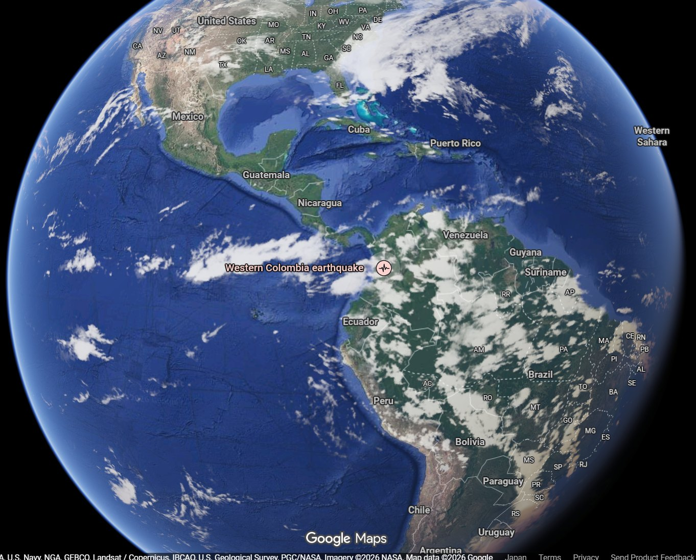
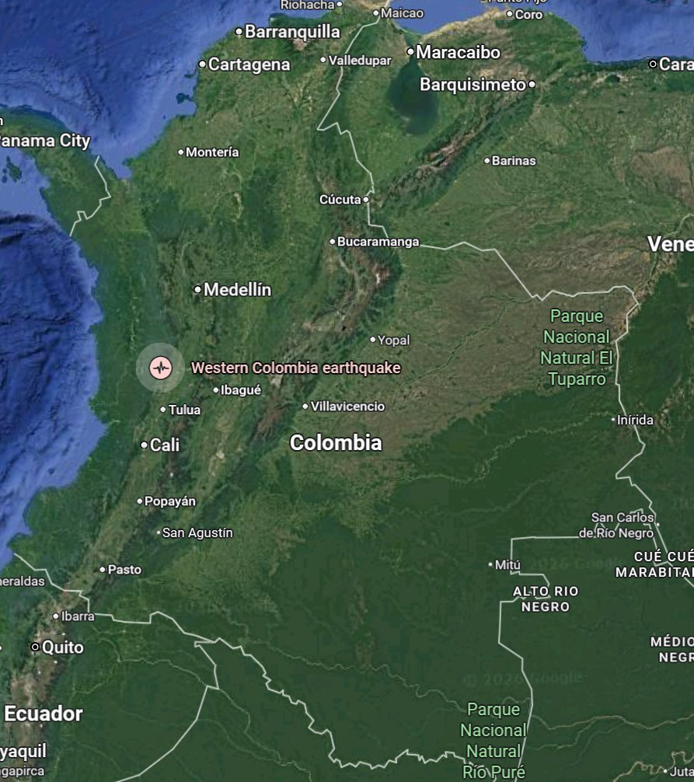
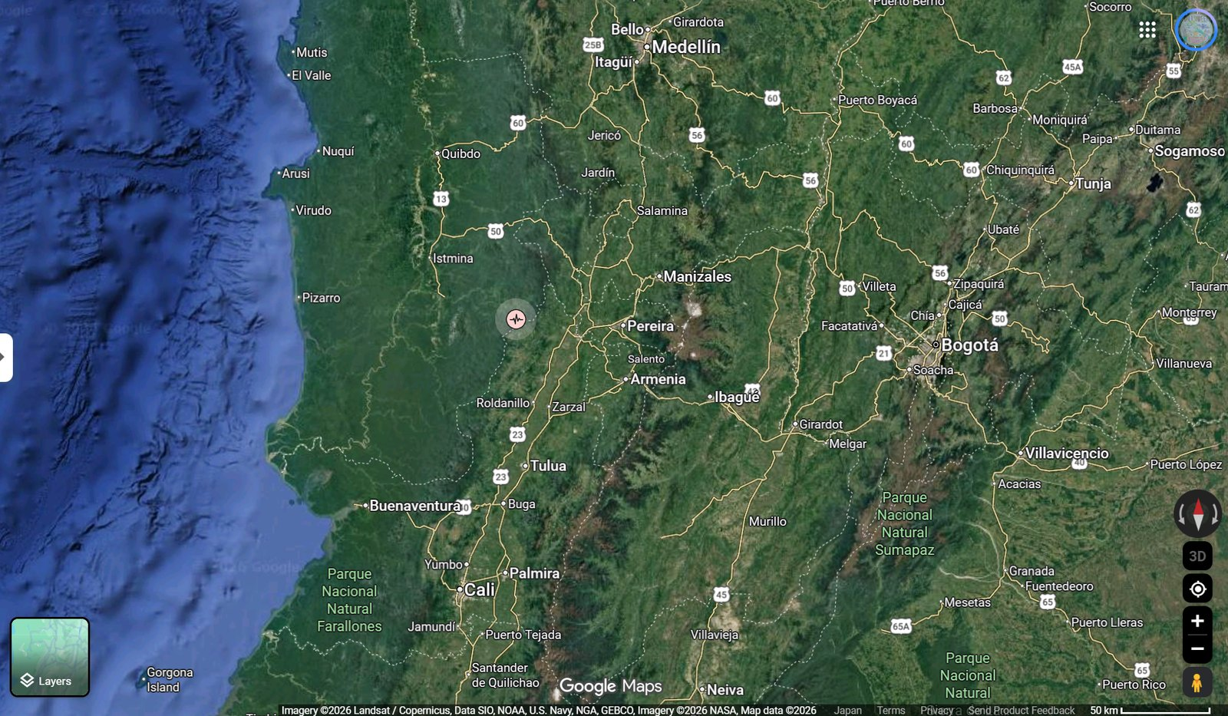
Informe de desastre
Terremoto del Chocó de 2026 (Colombia)
M7.4, San José del Palmar, departamento del Chocó — 10 de agosto de 2026
Mww 7.4 · profundidad 110 km · MMI VII (muy fuerte) — ShakeMap del USGS; el mapa de intensidades macrosísmicas del SGC coincide · GLIDE EQ-2026-000146-COL
(1) Mundo / Colombia
(2) Noroeste de Suramérica
(3) Epicentro y ciudades afectadas
Mapas de localización © Google (Google Maps). Las distancias mostradas en páginas posteriores se calculan a partir de las coordenadas publicadas por el USGS.
Resumen A las 07:34 hora local (12:34 UTC) del 10 de agosto de 2026, un sismo de Mww 7.4 sacudió el occidente de Colombia con epicentro 5 km al este de San José del Palmar (Chocó), a unos 110 km de profundidad (USGS). Fue una ruptura de rumbo a profundidad intermedia dentro de la placa de Nazca en subducción; por esa profundidad, el sacudimiento fuerte (MMI VI-VII) se repartió sobre una amplia zona del Eje Cafetero andino en lugar de concentrarse cerca del epicentro, y unos 10,5 millones de personas quedaron expuestas a él. El SGC lo describe como el sismo de mayor magnitud registrado en Colombia en la última década. El balance creció con fuerza en los dos primeros días: 111 muertos en el corte de las 13:00 COT del 10 de agosto, 132 esa misma tarde, y 182 muertos con 2.542 heridos y 189 desaparecidos en el reporte de situación de la UNGRD del 11 de agosto, frente a 240 muertos al sumar lo anunciado por departamentos y ciudades — más de 1.600 edificaciones afectadas (1.575 viviendas averiadas, 37 destruidas y 61 edificios colapsados), y daños en 18 centros de salud, 52 establecimientos educativos, 18 vías principales y seis aeropuertos regionales. Colapsaron parcialmente la terminal de pasajeros del Aeropuerto Internacional Matecaña (Pereira), una torre de la catedral neogótica de Manizales sobre la nave y cerca del 30 % del Hospital Universitario del Valle, en Cali. El Presidente declaró el desastre nacional, instaló un Puesto de Mando Unificado en el Chocó y desplegó cuatro grupos USAR y las Fuerzas Militares. No hubo tsunami. Todas las cifras son preliminares y variarán conforme avance la evaluación.
Fuentes: USGS: M 7.4 San José del Palmar, Colombia (página del evento) · SGC — boletín del evento SGC2026pqqmro (este sismo) · UNGRD: Unidad Nacional para la Gestión del Riesgo de Desastres · Google Maps
1
ADRC 20/08/2026

Slide 2
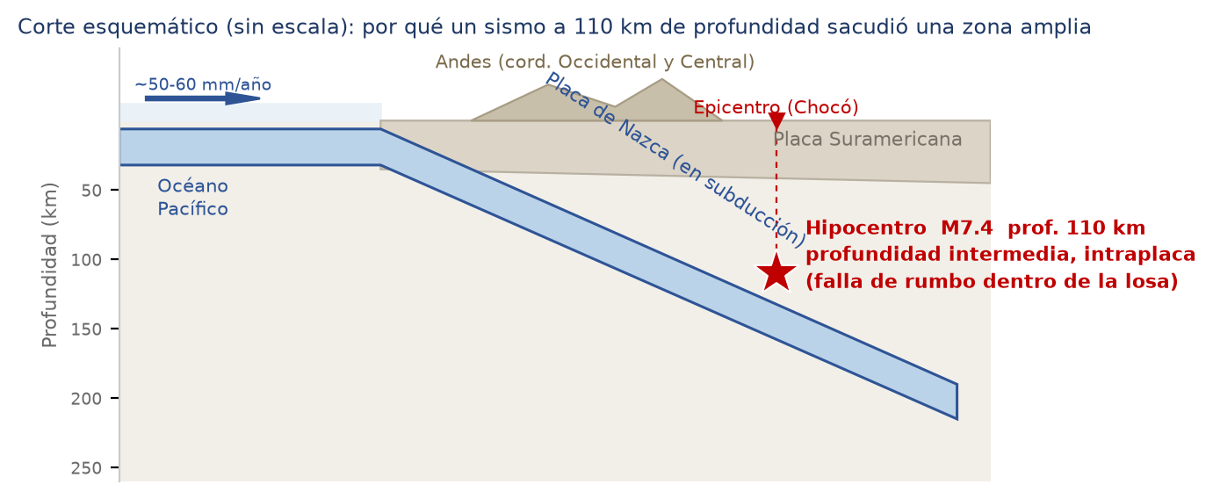

Marco sismotectónico: un sismo intraplaca dentro de la losa
[Oficial] Profundidad de unos 110 km (USGS, revisado): es un sismo intraplaca dentro de la losa, no un megasismo de la interfaz entre placas.
[Oficial] Mecanismo de falla de rumbo dentro de la losa de Nazca en subducción (resumen tectónico del USGS).
[Oficial] Sacudimiento máximo MMI VII (muy fuerte); unos 10,5 millones de personas expuestas a MMI VI-VII.
[Oficial] Alerta naranja del PAGER (v5) del USGS: la banda de mortalidad más probable es 1.000-10.000 y la de pérdidas 100-1.000 millones de dólares — estimaciones de modelo, no observaciones, y muy por encima de las cifras reportadas hasta ahora.
[Oficial] El SGC lo evalúa como el sismo de mayor magnitud registrado en Colombia en la última década.
[Prensa] Se reportó una duración del sacudimiento inusualmente larga en ciudades alejadas del epicentro, rasgo propio de los sismos profundos registrados sobre sedimentos blandos de valle.
[Oficial] El Eje Cafetero tiene antecedentes de sismos dañinos tanto profundos como someros: M7.0 a 150 km en 1938, M6.5 a 64 km en 1962 y M6.1 a 15 km en 1999 (modelo nacional de amenaza SGC/GEM).
Corte esquemático (ADRC)
Colombia se encuentra en la confluencia de las placas de Nazca, del Caribe y Suramericana. Frente a la costa del Pacífico, la placa de Nazca subduce hacia el este bajo Suramérica a unos 50-60 mm/año, y la losa descendente alcanza profundidades intermedias (70-300 km) bajo las cordilleras Occidental y Central. Este sismo rompió dentro de esa losa a unos 110 km de profundidad, razón por la cual se sintió a cientos de kilómetros —hasta Bogotá, Quito y la ciudad de Panamá— sin producir ruptura superficial ni tsunami. Los sismos de profundidad intermedia irradian con eficiencia energía de alta frecuencia y se atenúan lentamente, de modo que los daños tienden a repartirse entre muchas ciudades en vez de concentrarse en una franja epicentral estrecha.
Mecanismo focal (beachball) Ambas entidades reportan un mecanismo de falla de rumbo.
Fuentes: USGS: M 7.4 San José del Palmar, Colombia (página del evento) · SGC — boletín del evento SGC2026pqqmro (este sismo) · GDACS: alerta sísmica naranja, Colombia, 10 ago. 2026
2
ADRC 20/08/2026

Slide 3
Resumen del sismo y medidas de respuesta
10 ago. 2026, 07:34 COT (12:34 UTC / 21:34 JST) | Mww 7.4 | profundidad 110 km | MMI VII (muy fuerte) — ShakeMap del USGS; el mapa de intensidades macrosísmicas del SGC coincide
Cifras del balance de la UNGRD con corte a las 06:30 COT del 19 de agosto de 2026: 312 muertos, 4.611 heridos, 290 desaparecidos, 358 rescatados con vida, 143.533 familias (294.503 personas) afectadas en 470 municipios de 15 departamentos, 29.548 viviendas destruidas y 134.124 averiadas, 267 edificios colapsados. El Presidente estimó de manera preliminar las pérdidas físicas directas en unos 30 billones de pesos (9.600 millones de dólares) en cinco departamentos. El SGC había localizado 325 réplicas hasta el 17 de agosto. Todas las cifras son preliminares; cite la hora de corte junto con el número.
[Oficial] El Gobierno declaró el desastre nacional, lo que permite una movilización y una coordinación extraordinarias de la respuesta.
[Oficial] El presidente Abelardo de la Espriella —con tres días en el cargo— ordenó instalar un Puesto de Mando Unificado (PMU) en el Chocó para coordinar la emergencia y se desplazó a Pereira, una de las ciudades más afectadas.
[Oficial] La Unidad Nacional para la Gestión del Riesgo de Desastres (UNGRD) activó el sistema nacional, verificó los daños con las autoridades departamentales y municipales y canalizó los ofrecimientos de ayuda junto con la Cancillería.
[Oficial] Se desplegaron cuatro grupos USAR (búsqueda y rescate urbano) desde Bogotá, Envigado, Yopal y Medellín para reforzar las labores de búsqueda y rescate.
[Oficial] Se desplegaron efectivos militares en los departamentos afectados para búsqueda, rescate y remoción de escombros en las vías.
[Oficial] La autoridad de aviación civil suspendió las operaciones en Pereira, Manizales, Quibdó, Armenia, Cartago y Buenaventura mientras se inspeccionaban pistas y terminales.
[Prensa] Las edificaciones averiadas, los cortes de energía y la interrupción de las comunicaciones retrasan la evaluación en las zonas del Chocó más cercanas al epicentro.
[Oficial] Número GLIDE asignado a este evento: EQ-2026-000146-COL.
Fuentes: UNGRD: Unidad Nacional para la Gestión del Riesgo de Desastres · Colombia One: el Gobierno declara el desastre nacional · France 24: Colombia declara la emergencia nacional; 111 muertos
3
ADRC 20/08/2026

Slide 4
Cronología de la respuesta (10-19 de agosto) (1/4)
Las horas están en hora de Colombia (COT, UTC-5). El sismo ocurrió a las 07:34 COT = 21:34 JST del 10 de agosto.
Hora | Hecho | Fuente
07:34 | Sismo de Mww 7.4; epicentro 5 km al S de San José del Palmar (Chocó), profundidad de unos 110 km. Sentido en Bogotá, Cali y Medellín, y también en Ecuador, Panamá y Venezuela. | USGS / SGC
07:40s | El SGC emite un primer boletín (inicialmente M6.6, 79 km de profundidad), luego revisado a M7.4 a 96 km y localizado con 69 estaciones (evento SGC2026pqqmro); se activan los protocolos de evaluación de daños. | SGC
Mañana | La UNGRD reporta las primeras afectaciones en 9 municipios del Chocó, 8 de Caldas, 2 del Valle del Cauca y 2 de Risaralda, además de varias localidades del Quindío. | UNGRD
Mañana | Cali reporta estructuras colapsadas en 12 puntos críticos con personas atrapadas; colapsa parte del Hospital Universitario. | Alcaldía de Cali
Mañana | Manizales reporta 17 edificios colapsados y 19 con colapso parcial; una torre de la catedral neogótica cae sobre la nave. Se pide a la población permanecer fuera de las edificaciones por las réplicas. | Alcaldía de Manizales
Mañana | Colapsa parcialmente la terminal de pasajeros del Aeropuerto Internacional Matecaña (Pereira); se suspenden las operaciones en seis aeropuertos regionales. | Aerocivil / prensa
Durante el día | Se declara el desastre nacional; se instala el Puesto de Mando Unificado en el Chocó; se despliegan las Fuerzas Militares. | Gobierno
Durante el día | Se despliegan cuatro grupos USAR desde Bogotá, Envigado, Yopal y Medellín. | UNGRD
Durante el día | Se registran más de 20 réplicas; la mayor réplica ampliamente sentida es de M4.8. | SGC
Durante el día | El Presidente se desplaza a Pereira para dirigir la respuesta en terreno. | Presidencia
12:13 | Se activa la cartografía rápida del Copernicus EMS como EMSR916 (17:13 UTC), a solicitud de los Servicios de la CE / DG ECHO, para cartografía de evaluación de daños por el sismo. | Copernicus EMS
Fuentes: USGS: M 7.4 San José del Palmar, Colombia (página del evento) · UNGRD: Unidad Nacional para la Gestión del Riesgo de Desastres · CNN — en vivo: los muertos ascienden a 132 · Colombia One: primer balance oficial de daños
4
ADRC 20/08/2026

Slide 5
Cronología de la respuesta (10-19 de agosto) (2/4)
Las horas están en hora de Colombia (COT, UTC-5). El sismo ocurrió a las 07:34 COT = 21:34 JST del 10 de agosto.
Hora | Hecho | Fuente
Tarde | Primer reporte nacional de daños: 111 muertos y 87 heridos; 1.575 viviendas averiadas, 37 destruidas y 61 edificios colapsados; 18 centros de salud, 52 establecimientos educativos, 17 equipamientos comunitarios, 18 vías principales y 6 aeropuertos regionales con daños. | Presidencia / UNGRD
Tarde | Ecuador moviliza un grupo USAR de 47 personas con unidades caninas; México y otros gobiernos ofrecen ayuda, que se canalizará a través de la Cancillería y la UNGRD. | Prensa internacional
Noche | El número de muertos reportado a nivel nacional sube a 132. Cuatro personas han sido rescatadas con vida de los escombros; se reportan más de 20 municipios afectados y continúan las fallas de energía y telecomunicaciones en el Chocó. | Prensa internacional
11 ago. | La búsqueda continúa durante la noche. El Presidente reporta 700 heridos en el país y cerca de 5.000 viviendas averiadas o destruidas, declara a los desaparecidos la prioridad del Estado y ordena el traslado de uniformados a Cali para resguardar el orden. El alcalde de Cali reporta 85 muertos, 885 heridos y 188 desaparecidos; los Bomberos de Pereira reportan 66 muertos; cerca de 100 personas están desaparecidas en Manizales. Cinco ciudades capitales -Cali, Pereira, Quibdó, Manizales y Armenia- siguen en alerta roja. | Presidencia / autoridades locales
11 ago. tarde | El reporte de situación de la UNGRD registra 182 muertos, 2.542 heridos y 189 desaparecidos, con 13.067 viviendas averiadas y 2.501 destruidas, 93 centros de salud, 884 instituciones educativas, 427 equipamientos comunitarios y 77 vías afectadas. El Presidente cifra el balance en 181 muertos, 97,6 % de ellos en ciudades capitales. Se agradece la ayuda de Ecuador, El Salvador y Rusia. | UNGRD / Presidencia
11 ago. tarde | El total de réplicas publicado por el SGC llega a 103 a las 15:00 COT -97 de M3,0 o menos, 5 entre M3,0 y M4,0, una por encima de M4,0- y una M3,9 durante el día obliga a evacuar edificios en varias ciudades afectadas. Su catálogo para el mismo periodo contiene 147 eventos localizados, cifra más amplia que incluye la sismicidad de fondo. | SGC
11 ago. 14:20 UTC | El SGC revisa su solución del sismo principal a M7.4 a 103 km de profundidad, 4,99 N 76,29 O, localizada con 119 estaciones y 208 fases. Su primer boletín había dado M6.6 a 79 km y el segundo 7.4 a 96 km con 69 estaciones. | SGC
11 ago. 07:31 | La Primera Ministra del Japón expresa sus condolencias (21:31 JST) y el Ministro de Asuntos Exteriores, Motegi, emite un mensaje de condolencias en el que señala que el Gobierno del Japón está asimismo dispuesto a prestar la asistencia necesaria y que Japón se solidariza firmemente con el pueblo colombiano. | Japón (MOFA)
12 ago. | Funcionarios de la Alcaldía de Cali reportan 107 edificaciones colapsadas, 643 con daños estructurales y 18 con orden de evacuación; 230 personas atrapadas, 88 rescatadas, 69 fallecidos y 1.008 heridos en la ciudad. | Alcaldía de Cali
11 ago. | La OCHA señala que el sistema humanitario está listo para apoyar a Colombia y menciona agua potable, kits de higiene y artículos del hogar, salud, alimentos y alojamiento como necesidades prioritarias; no se ha recibido una solicitud formal de asistencia de las autoridades colombianas. | ONU / OCHA
12 ago. | El balance nacional provisional supera los 224 muertos y más de 2.500 heridos, con 279 trasladados a hospitales y 243 personas rescatadas con vida; hay 195 desaparecidos reportados a las autoridades. La plataforma ciudadana «Colombia te busca» acumula 4.084 registros, 3.653 de ellos sin resolver. La búsqueda continúa en Pereira con unos 300 rescatistas, y buena parte del Chocó sigue siendo accesible solo por vía fluvial o aérea. | Gobierno
Fuentes: USGS: M 7.4 San José del Palmar, Colombia (página del evento) · UNGRD: Unidad Nacional para la Gestión del Riesgo de Desastres · CNN — en vivo: los muertos ascienden a 132 · Colombia One: primer balance oficial de daños
5
ADRC 20/08/2026

Slide 6
Cronología de la respuesta (10-19 de agosto) (3/4)
Las horas están en hora de Colombia (COT, UTC-5). El sismo ocurrió a las 07:34 COT = 21:34 JST del 10 de agosto.
Hora | Hecho | Fuente
12 ago. | El Presidente recorre Pereira, Dosquebradas, Manizales y Armenia tras Quibdó y Cali, y anuncia tres meses de alivio en servicios públicos para los hogares afectados, subsidios de arriendo para quienes perdieron su vivienda y un plan de choque para educación y vivienda; se prepara un decreto de emergencia económica. | Presidencia
12 ago. | El reporte consolidado de la UNGRD cubre 14 departamentos y 403 municipios: 239 muertos, 3.755 heridos, 287 desaparecidos, 140 edificios colapsados, 24.324 familias (49.214 personas) afectadas, 9.215 viviendas destruidas y 45.457 con daños graves. Colombia acepta equipos USAR con clasificación INSARAG de Israel, Ecuador, El Salvador y Estados Unidos; El Salvador envía 100 toneladas de ayuda. Una mujer es rescatada en Pereira tras 36 horas bajo los escombros. | UNGRD
12 ago. | La suma de los anuncios departamentales y municipales da 254 muertos -Pereira 101, Cali 95-, por delante de la consolidación nacional, lo que la prensa atribuye a que el gobierno central actualiza más lento. | Prensa internacional
12 ago. tarde | Desde el Palacio de San Carlos el Presidente anuncia el balance actualizado de la UNGRD: 265 muertos, 3.494 heridos, 496 desaparecidos, 25.872 familias (53.816 personas) afectadas, 11.347 viviendas destruidas y 53.526 averiadas, 1.819 centros educativos y 631 equipamientos comunitarios afectados. También anuncia la declaratoria de emergencia económica. | Presidencia
13 ago. 09:42 | Una réplica de M4,2 sacude San José del Palmar a 95 km de profundidad, a unos 20 km del epicentro del sismo principal. Se siente en Pereira, Manizales, Medellín y Bogotá; las labores de búsqueda y rescate se detienen temporalmente. Es la segunda réplica por encima de M4,0. | SGC
13 ago. mañana | El director de la UNGRD entrega un nuevo balance: 273 muertos, 3.824 heridos, 377 desaparecidos, 40.753 familias (97.515 personas) afectadas, 12.584 viviendas destruidas y 74.873 averiadas, 172 edificios colapsados, 2.198 sedes educativas y 825 comunitarias, 216 sedes de salud, 71 acueductos, 29 entidades bancarias y cinco aeropuertos. Medicina Legal ha recibido 250 cuerpos, 227 reconocidos. Continúa la alerta roja en Cali, Pereira, Quibdó, Manizales y Armenia. | UNGRD
14 ago. 09:00 | Corte de las 09:00 de la UNGRD: 287 fallecidos, 3.975 heridos, 378 desaparecidos, 354 rescatados con vida; 56.448 familias (135.179 personas) afectadas en 15 departamentos y 437 municipios; 13.077 viviendas destruidas y 79.108 averiadas; 121 edificios colapsados. Continúa la búsqueda en espacios confinados con los equipos internacionales certificados. | UNGRD
14 ago. | India envía 20 toneladas de insumos humanitarios; Noruega destina 10 millones de coronas y Suecia 5 millones de coronas suecas a través del ACNUR; España, Italia, Chile, México, Turquía, Brasil y el Banco Mundial también envían o anuncian apoyo. El ministro del Interior señala que la red hospitalaria de Buenaventura está desbordada. | Cancillería / donantes
14-15 ago. | Balance actualizado: 288 fallecidos, 4.018 heridos, 202 desaparecidos, 354 rescatados con vida; 45.523 familias (102.263 personas) afectadas en 15 departamentos y 426 municipios; 12.828 viviendas destruidas y 73.455 averiadas; 121 edificios colapsados; 240 sedes de salud, 2.205 educativas y 1.208 comunitarias; 210 vías, 73 acueductos, 44 puentes vehiculares, 13 peatonales y cinco aeropuertos. Las bajas frente al corte de las 09:00 corresponden a la consolidación de registros duplicados de la evaluación. | UNGRD
14 ago. 07:00 | El SGC reporta 184 réplicas localizadas desde el sismo principal, 15 de ellas por encima de M3,0 y 2 por encima de M4,0. | SGC
15 ago. | Continúa la búsqueda de los desaparecidos mientras más de 100.000 damnificados esperan asistencia; en El Cairo (Valle del Cauca) se reporta el 80 % de las casas afectadas. | Prensa internacional
Fuentes: USGS: M 7.4 San José del Palmar, Colombia (página del evento) · UNGRD: Unidad Nacional para la Gestión del Riesgo de Desastres · CNN — en vivo: los muertos ascienden a 132 · Colombia One: primer balance oficial de daños
6
ADRC 20/08/2026

Slide 7
Cronología de la respuesta (10-19 de agosto) (4/4)
Las horas están en hora de Colombia (COT, UTC-5). El sismo ocurrió a las 07:34 COT = 21:34 JST del 10 de agosto.
Hora | Hecho | Fuente
15 ago. 06:30 | Balance de la UNGRD con corte a las 06:30: 294 fallecidos, 3.935 heridos, 320 desaparecidos, 353 personas y 188 animales rescatados con vida; 54.008 familias (115.461 personas) afectadas; 448 municipios con reporte de daños; 14.493 viviendas destruidas y 81.506 averiadas; 66 edificios colapsados. Chocó, Risaralda y Valle del Cauca son los más afectados. | UNGRD
12 ago. | El Decreto 1172 declara tres días de duelo nacional desde el 12 de agosto, con banderas a media asta en el país y en las misiones colombianas en el exterior. Esa misma noche la gobernadora del Chocó da por finalizada la fase de búsqueda y rescate del departamento tras hallar con vida a la última familia buscada en Quibdó, cuatro personas. | Presidencia / Gobernación del Chocó
16 ago. 07:30 | Balance de la UNGRD con corte a las 07:30: 289 fallecidos, 4.187 heridos, 143 desaparecidos, 354 personas y 510 animales rescatados con vida; 120.238 familias (185.016 personas) afectadas en 450 municipios de 15 departamentos; 26.945 viviendas destruidas y 127.557 averiadas; 66 edificios colapsados. La UNGRD señala que las variaciones provienen de verificar y consolidar las cifras reportadas por los territorios, algunas enviadas sin verificar. | UNGRD
16 ago. 18:30 | Balance de la UNGRD con corte a las 18:30: 287 fallecidos, 4.147 heridos, 194 desaparecidos, 355 personas y 496 animales rescatados con vida; 120.671 familias (185.996 personas) afectadas en 472 municipios de 15 departamentos; 26.392 viviendas destruidas y 127.608 averiadas; 197 edificios colapsados; 304 sedes de salud, 3.207 educativas y 4.059 comunitarias; 410 vías, 95 acueductos, 48 puentes vehiculares, 13 peatonales y cinco aeropuertos. | UNGRD
17 ago. | La UNGRD explica las reducciones en sus registros: cinco nombres salieron del listado de fallecidos y 177 del consolidado de desaparecidos porque una misma persona podía aparecer en varios reportes territoriales y contarse más de una vez durante la verificación; el cambio no corresponde necesariamente a nuevos hallazgos. La Cancillería reporta 222,5 toneladas de ayuda humanitaria y 144 integrantes de equipos internacionales recibidos, y afirma que no se ha excluido a ningún país; China anuncia 80 toneladas. | UNGRD / Cancillería
17 ago. | A una semana, el SGC reporta 325 réplicas localizadas: San José del Palmar 111, El Litoral del San Juan 67, Sipí 61, a una profundidad media cercana a 100 km. La mayor sigue siendo el M4,8 del 10 de agosto. | SGC
18 ago. 06:30 | Balance de la UNGRD con corte a las 06:30: 304 fallecidos, 4.548 heridos, 426 desaparecidos, 356 rescatados con vida; 123.789 familias (292.043 personas) afectadas en 472 municipios de 15 departamentos; 29.554 viviendas destruidas y 134.342 averiadas; 267 edificios colapsados y 5.808 con daños; 303 sedes de salud, 3.443 educativas y 3.905 comunitarias. Fallecidos y desaparecidos suben tras varios días a la baja. | UNGRD
18 ago. 19:00 | Balance de la UNGRD con corte a las 19:00: 312 fallecidos, 4.611 heridos, 290 desaparecidos, 356 rescatados con vida; 29.548 viviendas destruidas y 134.124 averiadas. En su primera alocución sobre el desastre el Presidente estima de forma preliminar las pérdidas físicas directas en unos 30 billones de pesos (9.600 millones de dólares) en cinco departamentos -24,5 billones en edificaciones y 5,5 en infraestructura-, y señala que es una evaluación inicial que se ajustará. | UNGRD / Presidencia
19 ago. 06:30 | Balance de la UNGRD con corte a las 06:30: 312 fallecidos, 4.611 heridos, 290 desaparecidos, 358 rescatados con vida; 143.533 familias (294.503 personas) afectadas en 470 municipios de 15 departamentos. Fallecidos y desaparecidos se mantienen en las cifras de la víspera. | UNGRD
Fuentes: USGS: M 7.4 San José del Palmar, Colombia (página del evento) · UNGRD: Unidad Nacional para la Gestión del Riesgo de Desastres · CNN — en vivo: los muertos ascienden a 132 · Colombia One: primer balance oficial de daños
7
ADRC 20/08/2026

Slide 8
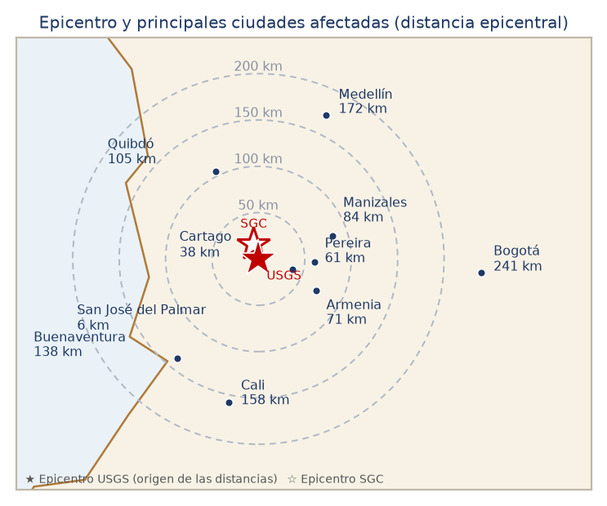
Departamentos y ciudades afectados
Departamento | Ciudades principales | Dist. | MMI | Situación
Chocó | San José del Palmar / Quibdó | 6 / 105 km | VII / VI | Departamento epicentral; 9 municipios con daños reportados; acceso, energía y comunicaciones limitados.
Risaralda | Pereira, Dosquebradas | 61 km | VII | Mayor número de muertos reportado (al menos 40; el gobernador cita al menos 42). Terminal aérea con colapso parcial.
Valle del Cauca | Cali, Cartago, Buenaventura | 158 / 38 / 138 km | VI-VII | 27 muertos reportados; entre 25 y 30 estructuras colapsadas en 12 puntos críticos de Cali; Hospital Universitario gravemente afectado.
Caldas | Manizales | 84 km | VI-VII | 8 municipios afectados; 17 edificios colapsados y 19 con colapso parcial en Manizales; una torre de la catedral cayó sobre la nave.
Quindío | Armenia y otras localidades | 71 km | VII | Varias localidades reportadas como afectadas; es el mismo Eje Cafetero devastado por el terremoto de Armenia de 1999.
Antioquia | Medellín y alrededores | 172 km | V-VI | Un fallecido reportado (73 años); daños estructurales en inspección.
Cundinamarca / Bogotá | Bogotá, Nilo | 241 km | IV-V | Ampliamente sentido; edificaciones evacuadas; se reportan daños estructurales en un colegio de Nilo.
Distancias epicentrales (ADRC)
Por qué los daños están dispersos Una fuente a 110 km de profundidad deja a todas las ciudades de la región a una distancia hipocentral parecida (110-205 km), de modo que ninguna queda dentro de una franja estrecha de sacudimiento extremo.
Fuentes: UNGRD: Unidad Nacional para la Gestión del Riesgo de Desastres · Colombia One: primer balance oficial de daños · CBS News: fuerte sismo en el occidente de Colombia
8
ADRC 20/08/2026

Slide 9
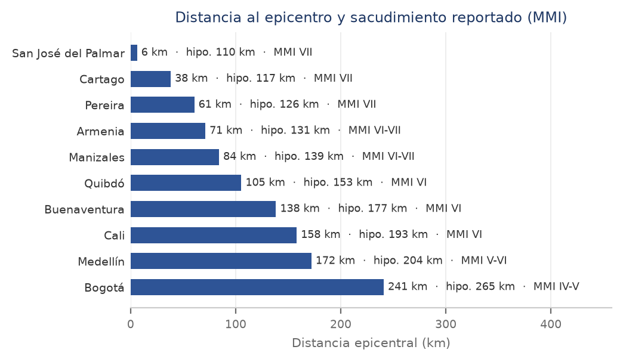
Parámetros del sismo y sacudimiento observado
Ítem | Valor
Hora de origen (local) | 10 de agosto de 2026, 07:34:28 COT (UTC-5)
Hora de origen (UTC / JST) | 10 de agosto de 2026, 12:34:28 UTC / 10 de agosto de 2026, 21:34 JST
Epicentro | USGS: 5 km al S de San José del Palmar, departamento del Chocó (unos 280 km al O de Bogotá) — SGC: a 12 km de San José del Palmar
Coordenadas | USGS 4.8436 N, 76.2422 W · SGC 4.99 N, 76.29 W
Magnitud | Mww 7,4 (USGS) · 7,4 (SGC)
Profundidad | 110,3 km (USGS, PAGER v5) / 103 km (SGC, revisado el 11 de agosto)
Mecanismo focal | Falla de rumbo a profundidad intermedia, dentro de la placa de Nazca en subducción (no en la interfaz somera entre placas)
Sacudimiento máximo | MMI VII (muy fuerte) — ShakeMap del USGS; el mapa de intensidades macrosísmicas del SGC coincide
Área sentida | Sentido en el occidente y el centro de Colombia, incluidas Bogotá, Cali y Medellín, y también en Ecuador, Panamá y Venezuela
Tsunami | Sin tsunami. El sismo fue continental y de profundidad intermedia; no se emitió alerta de tsunami para la costa del Pacífico.
Nivel de alerta | PAGER del USGS: naranja (versión 5). La banda de mortalidad más probable es de 1.000 a 10.000 (35 % de probabilidad); las pérdidas económicas más probables son de 100 a 1.000 millones de dólares (34 %), menos del 1 % del PIB de Colombia. GDACS: naranja.
GLIDE | EQ-2026-000146-COL
Distancia frente a la MMI reportada (ADRC)
Estimaciones de exposición del PAGER (versión 5) del USGS. Unos 10,5 millones de personas quedaron expuestas a sacudimiento fuerte o muy fuerte (MMI VI-VII) y unos 34 millones a MMI IV o superior en cuatro países. Son estimaciones de modelo.
El USGS y el SGC coinciden en el tamaño. El SGC revisó su solución a las 14:20 UTC del 11 de agosto a 103 km con 119 estaciones y 208 fases; la localización revisada está a 17 km de la del USGS y sus profundidades difieren en 7 km, de modo que ambas han convergido al leerse más estaciones. Las distancias epicentrales de este informe se miden desde la localización del USGS. Los boletines del SGC siguen sujetos a cambios.
Fuentes: USGS: M 7.4 San José del Palmar, Colombia (página del evento) · SGC — boletín del evento SGC2026pqqmro (este sismo) · GDACS: alerta sísmica naranja, Colombia, 10 ago. 2026
9
ADRC 20/08/2026

Slide 10
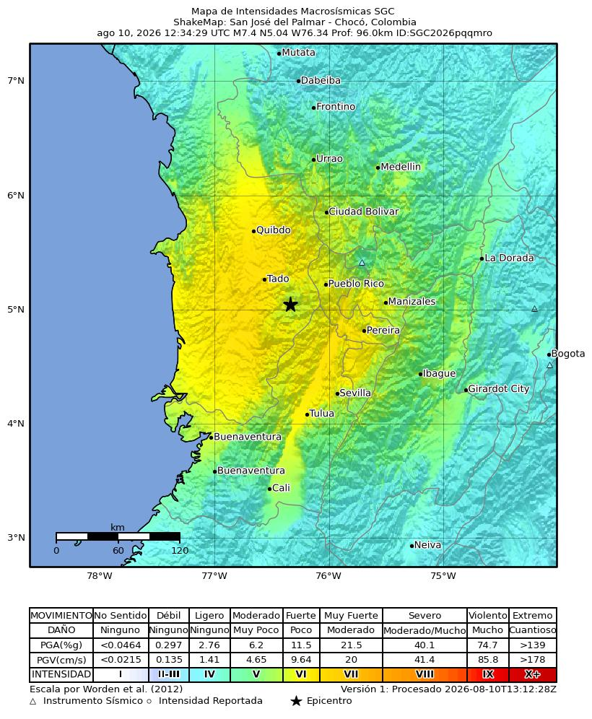
Intensidad macrosísmica (SGC)
ShakeMap: San José del Palmar - Chocó, Colombia · 10 ago. 2026 12:34:29 UTC · M7.4 · N5.04 W76.34 · profundidad 96,0 km · ID SGC2026pqqmro · Versión 1, procesado 2026-08-10T13:12:28Z · escala según Worden et al. (2012)
El mapa del SGC muestra la banda más fuerte (MMI VII, «Muy Fuerte») sobre el área epicentral del Chocó y a lo largo del corredor interandino que atraviesa Risaralda, Caldas, Quindío y el norte del Valle del Cauca: la franja en la que ocurrieron los colapsos de Pereira, Manizales, Armenia y Cartago. La intensidad decae hacia el oriente: Medellín y Cali quedan en las bandas moderada y fuerte, y Bogotá, a 241 km del epicentro, en una baja. El patrón alargado a lo largo de los valles, en lugar de un círculo compacto alrededor del epicentro, es la firma de una fuente a 96-110 km de profundidad combinada con sedimentos blandos de valle.
MMI | Movimiento | Daño | PGA (%g) | PGV (cm/s)
I | No sentido | Ninguno | <0.0464 | <0.0215
II-III | Débil | Ninguno | 0.297 | 0.135
IV | Ligero | Ninguno | 2.76 | 1.41
V | Moderado | Muy poco | 6.2 | 4.65
VI | Fuerte | Poco | 11.5 | 9.64
VII | Muy fuerte | Moderado | 21.5 | 20
VIII | Severo | Moderado/mucho | 40.1 | 41.4
IX | Violento | Mucho | 74.7 | 85.8
X+ | Extremo | Cuantioso | >139 | >178
Mapa de intensidades del SGC (© SGC) — https://www.sgc.gov.co/detallesismo/SGC2026pqqmro/mmi
Escala de Mercalli modificada (Worden et al., 2012), tal como aparece en el mapa del SGC
Fuentes: SGC — mapa de intensidades macrosísmicas (ShakeMap) de este sismo · SGC — boletín del evento SGC2026pqqmro (este sismo) · USGS: M 7.4 San José del Palmar, Colombia (página del evento)
10
ADRC 20/08/2026

Slide 11
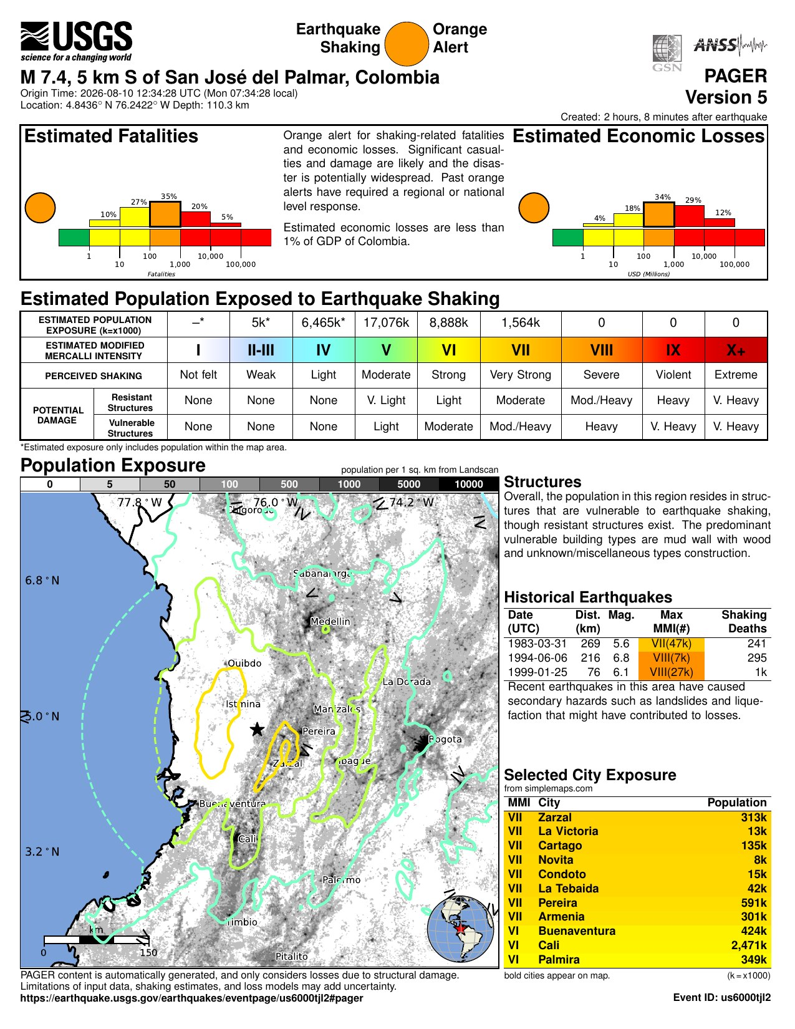
Evaluación PAGER del USGS
PAGER es la estimación rápida de impacto del USGS, emitida en minutos y revisada conforme se precisa el evento; la versión 5 se creó 2 horas y 8 minutos después del sismo. Es una distribución de probabilidad, no el pronóstico de una cifra única: la alerta naranja significa que son probables víctimas y daños significativos y que alertas naranjas previas han requerido una respuesta regional o nacional. Su banda de mortalidad más probable, 1.000-10.000, estaba muy por encima de los 111 muertos reportados nueve horas después del evento; a las 33 horas el balance reportado había subido a 182-240, dentro de la banda de 100-1.000 del PAGER, a la que el modelo asignaba una probabilidad menor pero apreciable. La brecha es normal en esta etapa y se estrecha a medida que la observación reemplaza a las pérdidas modeladas.
MMI | Movimiento percibido | Expuestos
VIII+ | Severo | -
VII | Muy fuerte | 1,564k
VI | Fuerte | 8,888k
V | Moderado | 17,076k
IV | Ligero | 6,465k
Estimaciones de exposición del PAGER (versión 5) del USGS. Unos 10,5 millones de personas quedaron expuestas a sacudimiento fuerte o muy fuerte (MMI VI-VII) y unos 34 millones a MMI IV o superior en cuatro países. Son estimaciones de modelo.
onePAGER, versión 5 (dominio público, USGS) — https://earthquake.usgs.gov/earthquakes/eventpage/us6000tjl2/pager
Fuentes: USGS: M 7.4 San José del Palmar, Colombia (página del evento) · GDACS: alerta sísmica naranja, Colombia, 10 ago. 2026
11
ADRC 20/08/2026

Slide 12
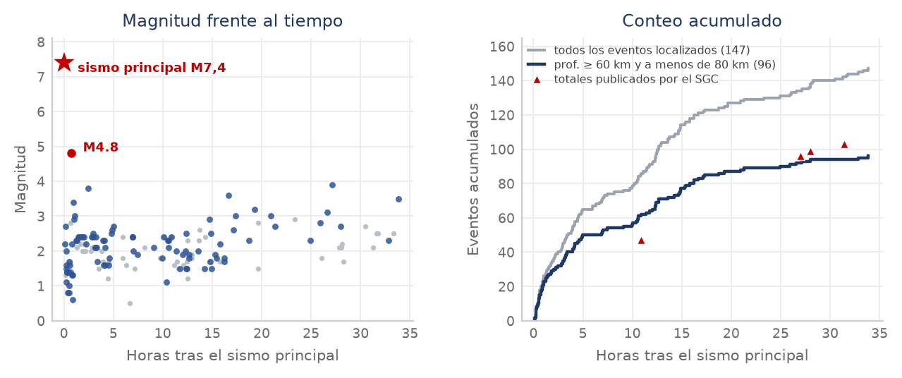
Sismicidad: réplicas
Hora | Magnitud | Observación | Categoría
10 Aug 08:18 COT (13:18 UTC) | M4.8 | La mayor réplica, 44 minutos después del sismo principal: San José del Palmar, profundidad 94 km, a 19 km del epicentro (SGC2026pqryij). El USGS cataloga el mismo evento como mb 5,0 a 98,5 km. Ampliamente sentida. | Oficial
10 Aug 10:01 COT (15:01 UTC) | M3.8 | San José del Palmar, profundidad 88 km. Es el evento que dos entidades regionales publicaron como M4,7 en el boletín multiagencia; la solución del SGC es 0,9 unidades menor. | Oficial
11 Aug 00:12 / 10:43 COT | M3.6 / M3.9 | San José del Palmar, profundidades de 96 km y 92 km. El evento de las 10:43 se sintió con fuerza suficiente para evacuar edificios en varias de las ciudades afectadas. | Oficial
13 Aug 09:42 COT (14:42 UTC) | M4.2 | San José del Palmar, profundidad 95 km, a unos 20 km del epicentro: el mismo volumen sismogénico del sismo principal. Se sintió hasta en Bogotá y detuvo temporalmente las labores de búsqueda y rescate. | Oficial
to 17 Aug COT | 325 located | Total acumulado del SGC a una semana: 325 réplicas, frente a 184 hasta las 07:00 del 14 de agosto y 103 a las 15:00 del 11. Por municipio: San José del Palmar 111, El Litoral del San Juan (Docordó) 67, Sipí 61. Profundidad media cercana a 100 km, y la mayor sigue siendo el M4,8 del 10 de agosto. | Oficial
El SGC localizó 147 eventos en las 34 horas posteriores al sismo principal. En esa ventana solo uno superó M4,0 -el M4,8 de 44 minutos después- y el 92 % estuvo por debajo de M3,0; el M4,2 del 13 de agosto es el segundo. Ninguna réplica se ha acercado al tamaño del sismo principal. Noventa y seis de los 147 se ubican a 60 km de profundidad o más y a menos de 80 km del epicentro: ese subconjunto es la secuencia intraplaca, y su curva acumulada sigue los totales publicados por el SGC. Una secuencia moderada y de decaimiento rápido es lo esperable en una ruptura de profundidad intermedia, pero el evento del 13 de agosto muestra que sigue habiendo sacudidas capaces de detener el rescate. El total publicado por el SGC llegó a 184 hasta las 07:00 del 14 de agosto -15 por encima de M3,0 y 2 por encima de M4,0- y a 325 en el corte del 17 de agosto, un ritmo coherente con el extracto del catálogo y con un decaimiento normal. Se concentran alrededor del epicentro a una profundidad media cercana a 100 km: la losa, no la corteza.
147 eventos localizados por el SGC tras el sismo principal (ADRC, del catálogo del SGC)
Cuánto difieren las entidades Más de 30 entidades publicaron una solución para el sismo principal en cuestión de minutos. Sus magnitudes van de Mw 7.0 a 7.7 y sus profundidades de 74 a 121 km; varias soluciones automáticas usaron el valor por defecto de 10 km antes de ser revisadas. Este informe utiliza la solución del USGS/NEIC (Mw 7.4, 110 km), que coincide con el PAGER v5, y muestra al lado la del SGC. La dispersión es normal en un sismo profundo registrado a distancias telesísmicas, y explica por qué las primeras cifras de prensa sobre profundidad y magnitud no coincidían.
Datos: extracto del catálogo del SGC para la región, del 10 de agosto 07:34 al 11 de agosto 17:24 COT, 148 filas incluido el sismo principal, cada una con su identificador SGC y estado revisado (“manual”); aportado por el autor y conservado en este repositorio como images/sgc_aftershocks.csv. Ambos paneles se generan a partir de ese archivo, de modo que la figura es reproducible y cada evento puede verificarse en sgc.gov.co por su identificador. La fila del sismo principal en el extracto (103 km en 4,99 N 76,29 O) coincide con la página del evento del SGC revisada el 11 de agosto, lo que sirve de verificación del extracto en su conjunto.
Fuentes: Servicio Geológico Colombiano (SGC) · Semana — total del SGC: 103 réplicas hasta las 15:00 del 11 de agosto · El Tiempo — 99 réplicas y sus magnitudes (SGC) · USGS: M 7.4 San José del Palmar, Colombia (página del evento)
12
ADRC 20/08/2026

Slide 13
Afectación humana
Muertos
Heridos
Desaparecidos
312
4.611
290
Balance de la UNGRD con corte a las 06:30 COT del 19 de agosto. 143.533 familias (294.503 personas) afectadas en 470 municipios de 15 departamentos; 29.548 viviendas destruidas y 134.124 averiadas; 267 edificios colapsados; 358 rescatados con vida. Fallecidos y desaparecidos sin cambio frente al corte de las 19:00 de la víspera. Cite la hora de corte junto con el número: el 18 de agosto el mismo día registró 304 fallecidos y 426 desaparecidos en la mañana frente a 312 y 290 en la tarde.
Departamento | Muertos | Observación
Valle del Cauca (Cali) | 97 | Presidente, 11 de agosto. La Gobernación cuenta más: 95 en Cali más 35 en otros municipios
Risaralda (Pereira) | 66 | Presidente, 11 de agosto. El departamento reporta alrededor de 90
Chocó (Quibdó) | 9 | El Chocó cerró su fase de búsqueda el 12 de agosto; reporta 14 fallecidos y 138 heridos.
Caldas (Manizales) | 5 | Reportados 2, luego 4 y luego 5
Antioquia | 1 | 73 años
Cómo leer las cifras La cifra nacional es 312 en el corte de las 19:00 del 18 de agosto, tras 304 en el corte de las 06:30 de esa mañana y 287 la tarde del 16. La serie fue 273 (13 de agosto), 281, 285, 287, 288, 294, 289, 287, 304 y ahora 312, y la UNGRD atribuye el movimiento en cualquier dirección a la verificación y consolidación de las cifras reportadas desde los territorios. Medicina Legal había recibido 250 cuerpos, con 227 reconocidos, en la lectura del 13 de agosto. Cite 312 con su hora de corte como la cifra oficial nacional. El gráfico corresponde al desglose presidencial del 11 de agosto (181) y muestra la forma de la distribución -muertes concentradas en Risaralda (Pereira) y Valle del Cauca (Cali)-, no un conteo actual. Cali también se reporta de tres maneras: 97 en el desglose del Presidente, 85 por el alcalde el 11 de agosto y 69 en el propio reporte municipal, que no indica hora de corte.
Fuentes: Noticias Caracol — balance de la UNGRD: 182 muertos, 2.542 heridos, 189 desaparecidos · RPP — los 181 del Presidente son 59 menos que los datos regionales · El Tiempo — en vivo, 11 de agosto (Cali sube a 85 muertos) · Balance de Asocapitales — 132 muertos, más de 570 heridos, por ciudades
13
ADRC 20/08/2026

Slide 14
Personas desaparecidas: dos conteos
Reportados a las autoridades
Sin resolver en la plataforma ciudadana
Localizados a través de la plataforma
290
3.653
429
Dos cifras distintas de «desaparecidos» 290 y 3.653 no miden lo mismo y ninguna de las dos cifras es errónea. 290 es el conteo oficial informado por la UNGRD con corte a las 06:30 del 19 de agosto, sin cambio frente al corte de las 19:00 de la víspera y tomado del registro de la Fiscalía; doce horas antes de ese corte era 426. La serie ha sido 496, 377, 378, 202, 320, 143, 194, 426 y ahora 290, y se mueve en ambos sentidos porque al mismo tiempo se presentan, resuelven y depuran reportes; la UNGRD lo atribuye a la verificación y consolidación de las cifras enviadas desde los territorios. Ni un alza ni una baja dicen cuántas personas siguen bajo los escombros: la cifra que mide hallazgos es la de rescatados con vida, 358, y el Chocó cerró su fase de búsqueda el 12 de agosto. 3.653 es el número de personas inscritas por sus familias en la plataforma ciudadana “Colombia te busca” y aún no localizadas: una iniciativa comunitaria, no un registro estatal, que no reemplaza el reporte a la policía o a la Fiscalía y que contendrá duplicados y personas simplemente incomunicadas donde no hay energía ni servicio telefónico. Cite 290 con su hora de corte como el número de desaparecidos; cite 3.653 como el volumen de consultas familiares, que mide mejor cuántos hogares aún no saben.
Los registros se concentran en Valle del Cauca, Risaralda, Caldas y Chocó, los mismos cuatro departamentos donde están los fallecidos. Asocapitales, la asociación de ciudades capitales, ha lanzado una segunda plataforma, de modo que el volumen de consultas está ahora repartido entre dos registros y sus totales no deben sumarse.
Fuentes: «Colombia te busca» — plataforma ciudadana de personas desaparecidas · Asocapitales — herramienta de personas desaparecidas · El Tiempo — en vivo, 11 de agosto (Cali sube a 85 muertos)
14
ADRC 20/08/2026

Slide 15
Cali: reporte municipal de daños
Funcionarios de la Alcaldía de Santiago de Cali. Son cifras de la ciudad; no son el desglose de ningún corte nacional.
Fallecidos
Heridos
Personas atrapadas
Personas rescatadas
69
1,008
230
88
Ítem | Cifra reportada
Edificaciones colapsadas | 107
Edificaciones con daños estructurales | 643
Edificios con orden de evacuación | 18
Personas atrapadas | 230
Personas rescatadas | 88
Fallecidos | 69
Heridos | 1,008
Cómo leer estas cifras frente a las otras de Cali El conteo propio de la ciudad, 69 fallecidos, queda por debajo de los 85 que dio el alcalde el 11 de agosto y de los 97 del desglose presidencial de ese mismo día, mientras que sus 1.008 heridos superan los 885 del alcalde. El reporte municipal no indica hora de corte, de modo que no puede ubicarse en esa secuencia: puede ser una foto anterior o un conteo más estricto de fallecidos confirmados por la propia ciudad. Hasta que la ciudad indique su corte, conviene citar las cifras nacionales para el panorama nacional y usar estas para lo que solo reporta el municipio: edificaciones colapsadas y con daños estructurales, órdenes de evacuación y la relación entre atrapados y rescatados.
230 personas atrapadas frente a 88 rescatadas es la cifra que marca las próximas 48 horas en Cali: es la carga de trabajo de búsqueda y rescate, y es mayor que el número de fallecidos de la ciudad.
Funcionarios de la Alcaldía de Santiago de Cali, recibido el 12 de agosto de 2026
Fuentes: Alcaldía de Santiago de Cali — gestión del riesgo · El Tiempo — en vivo, 11 de agosto (Cali sube a 85 muertos) · UNGRD: Unidad Nacional para la Gestión del Riesgo de Desastres
15
ADRC 20/08/2026

Slide 16
Daños: edificaciones, servicios y líneas vitales (1/3)
Todas las cifras son preliminares. Las cifras oficiales (del Gobierno) son la fuente primaria; los datos de prensa están identificados.
Ítem | Cifra reportada | Fuente | Categoría
Muertos | 312 (UNGRD, corte de las 06:30 del 19 de agosto), sin cambio frente al corte de las 19:00 de la víspera, tras 304 a las 06:30 del 18 y 287 el 16. La serie fue 273, 281, 285, 287, 288, 294, 289, 287, 304 y ahora 312. Chocó, Risaralda y Valle del Cauca siguen siendo los más afectados. | UNGRD, 19 de agosto | Oficial
Heridos | 4.611 (UNGRD, corte de las 06:30 del 19 de agosto), sin cambio frente a la víspera | UNGRD, 19 de agosto | Oficial
Desaparecidos (reportados a las autoridades) | 290 (UNGRD, corte de las 06:30 del 19 de agosto), sin cambio frente al corte de las 19:00 de la víspera, que había bajado desde 426 esa mañana. La serie ha sido 496, 377, 378, 202, 320, 143, 194, 426 y ahora 290: al mismo tiempo se presentan, resuelven y depuran reportes, y la UNGRD atribuye el movimiento a la verificación de los reportes territoriales. No mide cuántas personas siguen bajo los escombros; 358 han sido rescatadas con vida y el Chocó cerró su fase de búsqueda el 12 de agosto. | UNGRD / Fiscalía General de la Nación, 19 de agosto | Oficial
Reportes sin resolver en plataformas ciudadanas | 4.084 personas registradas en «Colombia te busca», de las cuales 3.653 están por localizar y 429 han sido encontradas, concentradas en Valle del Cauca, Risaralda, Caldas y Chocó. Asocapitales ha lanzado una segunda plataforma. | «Colombia te busca» (iniciativa ciudadana); Asocapitales | Prensa
Rescatados con vida | 358 (UNGRD, corte de las 06:30 del 19 de agosto), frente a 356 el día anterior. Incluyen a una mujer rescatada en Cali casi 30 horas después del sismo, a otra liberada en Pereira tras 36 horas, a un bebé sacado de un bloque de apartamentos y a la familia de cuatro hallada con vida en Quibdó. | UNGRD, 19 de agosto | Oficial
Municipios afectados | 470 municipios en 15 departamentos (UNGRD, corte de las 06:30 del 19 de agosto), frente a 472 en el corte de las 06:30 del 18 y 403 el 12 de agosto. Continúa la alerta roja en Cali, Pereira, Quibdó, Manizales y Armenia. | UNGRD, 19 de agosto | Oficial
Personas afectadas | 143.533 familias -294.503 personas- afectadas (UNGRD, corte de las 06:30 del 19 de agosto), frente a 143.470 familias (294.278 personas) en el corte de las 19:00 de la víspera. Entre los dos cortes del 18 de agosto las familias subieron unas 20.000 mientras las personas apenas se movieron, de modo que ambas cifras no se mantienen sobre la misma base y no conviene dividir una entre otra. | UNGRD, 19 de agosto | Oficial
Fuentes: UNGRD: Unidad Nacional para la Gestión del Riesgo de Desastres · Colombia One: primer balance oficial de daños · CNN — en vivo: los muertos ascienden a 132
16
ADRC 20/08/2026

Slide 17
Daños: edificaciones, servicios y líneas vitales (2/3)
Todas las cifras son preliminares. Las cifras oficiales (del Gobierno) son la fuente primaria; los datos de prensa están identificados.
Ítem | Cifra reportada | Fuente | Categoría
Viviendas averiadas o destruidas | 163.672: 29.548 destruidas y 134.124 averiadas (UNGRD, corte de las 19:00 del 18 de agosto), prácticamente sin cambio desde esa mañana. El aumento desde 154.000 el 16 de agosto correspondió al avance de la evaluación, no a daño nuevo. En El Cairo, pueblo cafetero en las montañas del Valle del Cauca, el 80 % de las casas resultó afectado. | UNGRD, 18 de agosto 19:00 | Oficial
de las cuales con daños graves | 134.124 | UNGRD, 18 de agosto 19:00 | Oficial
de las cuales destruidas | 29.548 | UNGRD, 18 de agosto 19:00 | Oficial
Edificios colapsados | 267 colapsados y 5.808 con daños (UNGRD, corte de las 06:30 del 18 de agosto), frente a 197 colapsados el 16; el conteo de colapsos ha pasado por 172, 121, 66, 197 y ahora 267 a medida que se inspeccionan y reclasifican las estructuras. Asocapitales cuenta 243 colapsadas en las ciudades capitales; funcionarios de la Alcaldía de Cali reportan 107 colapsadas y 643 con daños estructurales. | UNGRD, 18 de agosto; Asocapitales; Alcaldía de Cali | Oficial
Centros de salud | 303 con daños (UNGRD, corte de las 06:30 del 18 de agosto), frente a 304 el 16 y 18 el 10 de agosto; 7 instituciones de salud cerradas; cerca del 30 % del Hospital Universitario del Valle en Cali colapsó, incluidos tres pisos (pediatría, medicina interna y parte de la unidad neonatal). El ministro del Interior señaló el 14 de agosto que la red hospitalaria de Buenaventura está desbordada. | UNGRD, 18 de agosto; Ministerio del Interior; Gobernación del Valle del Cauca | Oficial
Establecimientos educativos | 3.443 afectados (UNGRD, corte de las 06:30 del 18 de agosto), frente a 3.207 el 16 y 52 el 10 de agosto | UNGRD, 18 de agosto | Oficial
Equipamientos comunitarios | 3.905 con daños (UNGRD, corte de las 06:30 del 18 de agosto), frente a 4.059 el 16 | UNGRD, 18 de agosto | Oficial
Fuentes: UNGRD: Unidad Nacional para la Gestión del Riesgo de Desastres · Colombia One: primer balance oficial de daños · CNN — en vivo: los muertos ascienden a 132
17
ADRC 20/08/2026

Slide 18
Daños: edificaciones, servicios y líneas vitales (3/3)
Todas las cifras son preliminares. Las cifras oficiales (del Gobierno) son la fuente primaria; los datos de prensa están identificados.
Ítem | Cifra reportada | Fuente | Categoría
Vías | 410 vías afectadas (UNGRD, corte de las 18:30 del 16 de agosto), frente a 210 esa mañana y 18 el 10 de agosto; también 48 puentes vehiculares y 13 peatonales con daños | UNGRD, 16 de agosto 18:30 | Oficial
Aeropuertos | 5 aeropuertos con daños en el balance de la UNGRD del 13 de agosto; las operaciones se habían suspendido en siete. La terminal de pasajeros del aeropuerto internacional Matecaña (Pereira) colapsó parcialmente; vuelos suspendidos en Pereira, Manizales, Quibdó, Armenia, Cartago y Buenaventura | UNGRD, 13 de agosto; autoridad de aviación civil | Oficial
Patrimonio cultural | Una torre de la catedral neogótica de Manizales colapsó sobre la nave | Alcaldía de Manizales | Prensa
Servicios públicos | 95 acueductos afectados (UNGRD, corte de las 18:30 del 16 de agosto), frente a 73 esa mañana, y 29 entidades bancarias fuera de servicio; se reportan cortes de energía e interrupción de las comunicaciones en zonas cercanas al epicentro | UNGRD, 16 de agosto 18:30 | Prensa
Personas desalojadas | Se reporta que miles de personas salieron de sus viviendas; aún no se publican cifras de alojamientos temporales | Prensa / agencias humanitarias | Prensa
Pérdidas económicas (preliminar) | Unos 30 billones de pesos (9.600 millones de dólares) en pérdidas físicas directas en Chocó, Valle del Cauca, Risaralda, Quindío y Caldas, anunciados por el Presidente en su primera alocución sobre el desastre: 24,5 billones en edificaciones y 5,5 billones en infraestructura, calculados por una firma privada. El Presidente señaló que es una evaluación inicial que se ajustará a medida que llegue información más detallada de las zonas afectadas. El BBVA estima por su parte los daños materiales directos entre 20 y 30 billones de pesos (6.400 a 9.600 millones de dólares). | Presidencia, 18 de agosto; BBVA Research | Oficial
Fuentes: UNGRD: Unidad Nacional para la Gestión del Riesgo de Desastres · Colombia One: primer balance oficial de daños · CNN — en vivo: los muertos ascienden a 132
18
ADRC 20/08/2026

Slide 19
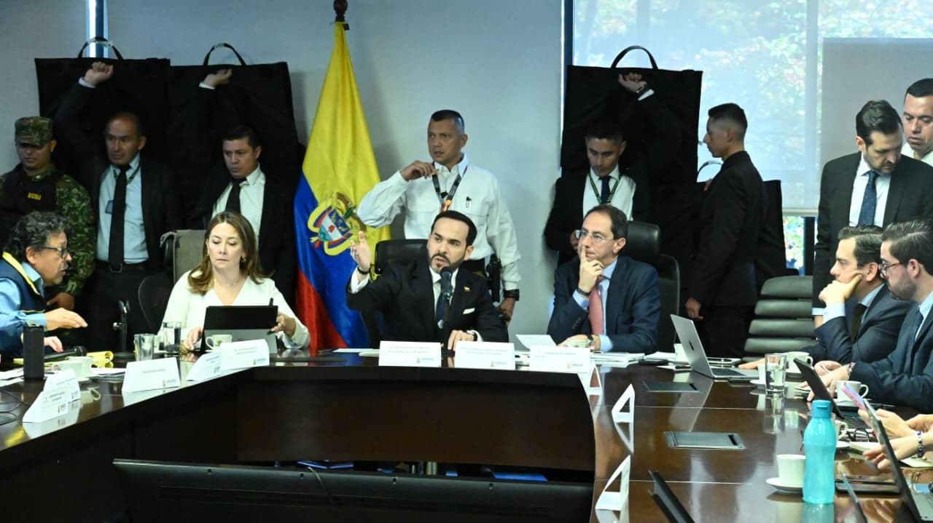
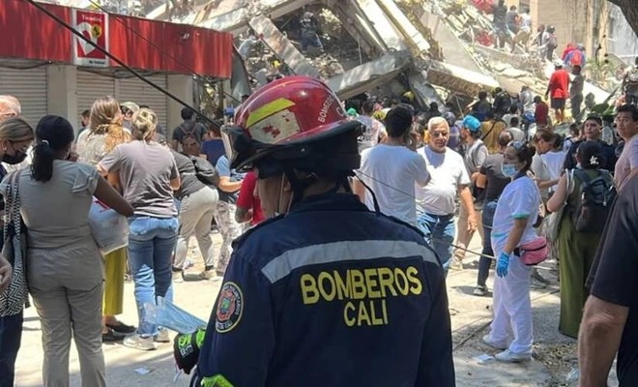
Respuesta nacional
[Oficial] Declaratoria de desastre nacional, que activa el Sistema Nacional de Gestión del Riesgo de Desastres (SNGRD) creado por la Ley 1523 de 2012.
[Oficial] Tres días de duelo nacional decretados mediante el Decreto 1172 desde el 12 de agosto, con la bandera a media asta en todos los edificios públicos y en las embajadas y consulados de Colombia en el exterior.
[Oficial] Puesto de Mando Unificado (PMU) instalado en el Chocó; la UNGRD coordina con los consejos departamentales y municipales de gestión del riesgo.
[Oficial] Cuatro grupos USAR (Bogotá, Envigado, Yopal y Medellín) desplegados para búsqueda y rescate en estructuras colapsadas.
[Oficial] El Chocó dio por finalizada su fase de búsqueda y rescate la noche del 12 de agosto; la gobernadora señaló que ya no quedaba nadie reportado bajo los escombros tras hallar con vida a la última familia buscada en Quibdó, y el departamento pasó a la atención de los afectados y la recuperación. Reporta 14 fallecidos, 138 heridos y 2.791 afectaciones materiales.
[Oficial] Fuerzas Militares desplegadas en los departamentos afectados para búsqueda, rescate, remoción de escombros en vías y seguridad.
[Oficial] Inspección estructural rápida de hospitales, colegios y aeropuertos; siete instituciones de salud cerradas y seis aeropuertos suspendidos a la espera de la evaluación.
[Prensa] Traslado de pacientes desde el Hospital Universitario del Valle, en Cali, hacia otras instituciones; la ciudad reportó que las víctimas se concentran en 12 puntos críticos de colapso.
[Oficial] El Presidente recorrió las regiones afectadas los días 11 y 12 de agosto -Quibdó, luego Cali, después Pereira, Dosquebradas, Manizales y Armenia- y señaló que dirigiría la respuesta desde el terreno y no desde Bogotá.
[Oficial] Medidas anunciadas durante el recorrido: tres meses de alivio en el pago de servicios públicos para los hogares censados como afectados, un subsidio de arriendo para quienes perdieron su vivienda, un censo y caracterización de las viviendas averiadas antes de repararlas, y un plan de choque para educación y vivienda. La tarde del 12 de agosto el Presidente anunció la declaratoria de emergencia económica, mecanismo constitucional destinado a acelerar la respuesta.
[Oficial] La recolección de Bogotá había trasladado 1.174 toneladas de alimentos, aseo y kits de hábitat a cinco departamentos al 16 de agosto, con 900 unidades de sangre, 45 ingenieros, 18 funcionarios del acueducto y 10 vehículos para escombros. Solidaridad nacional, contada aparte de la ayuda internacional.
El presidente Abelardo de la Espriella preside la reunión de respuesta nacional © UNGRD — https://portal.gestiondelriesgo.gov.co/
Bomberos de Cali en una edificación colapsada de la ciudad © Alcaldía de Santiago de Cali — https://www.cali.gov.co/gestiondelriesgo/
Fundamento jurídico La declaratoria de desastre nacional activa el SNGRD creado por la Ley 1523 de 2012, lo que permite a la UNGRD dirigir recursos y usar el fondo nacional de gestión del riesgo (FNGRD) sin los plazos ordinarios de contratación.
Fuentes: UNGRD: Unidad Nacional para la Gestión del Riesgo de Desastres · Colombia One: el Gobierno declara el desastre nacional · PreventionWeb: PNGRD 2015-2030 de Colombia
19
ADRC 20/08/2026

Slide 20
Apoyo internacional (1/2)
[Oficial] Colombia recibe equipos USAR clasificados por INSARAG de solo cuatro países -Estados Unidos, Israel, Ecuador y El Salvador-, con el argumento de que están certificados internacionalmente, actúan con los estándares de INSARAG bajo coordinación de la ONU y son totalmente autónomos, por lo que no demandan recursos adicionales a las administraciones municipales. Su función es apoyar a los equipos USAR colombianos ya desplegados. El Gobierno negó que otros ofrecimientos se hayan rechazado por consideraciones ideológicas; aun así, la selección ha sido cuestionada en la prensa colombiana.
[Oficial] Al 17 de agosto la Cancillería reportó 222,5 toneladas de ayuda humanitaria y 144 integrantes de equipos internacionales recibidos, y señaló que la asistencia llegó de manera ágil y sin restricciones al Chocó, el Valle del Cauca y el Eje Cafetero. Entregado hasta ahora: El Salvador 100 t, México 58,5 t, Chile 50 t, Perú 14 t. En preparación: Paraguay unas 52 t, India 20 t, Guatemala 1.600 kits de alimentos y 3.000 de aseo (unas 30 t), Luxemburgo 75 carpas familiares y cuatro multipropósito, Alemania 2.500 filtros de agua y 3.000 kits de cocina, Suecia 150 carpas familiares y 360 cobijas. China anunció 80 toneladas el 17 de agosto. El canciller afirmó que no se ha excluido a ningún país.
[Oficial] El 14 de agosto la ayuda se amplió más allá de los cuatro países que envían rescatistas. India despachó 20 toneladas de insumos humanitarios (medicamentos y equipos médicos, alojamiento temporal y artículos de higiene). Noruega destinó 10 millones de coronas (cerca de 1 millón de dólares) para atención de salud de emergencia, suministro de agua, prevención de enfermedades y vivienda temporal, y Suecia 5 millones de coronas suecas (unos 522.000 dólares) canalizados a través del ACNUR. España, Italia, Chile, México, Turquía, Brasil y el Banco Mundial también han enviado o anunciado apoyo; el Gobierno colombiano señala que ha recibido ofrecimientos por cerca de 1.300 millones de dólares en total, y menciona al Japón entre los países que han anunciado asistencia.
[Oficial] El 12 de agosto Colombia aceptó asistencia internacional de búsqueda y rescate, de países cuyos equipos cumplen la clasificación INSARAG: Israel, Ecuador, El Salvador y Estados Unidos. A solicitud de Colombia, el Departamento de Estado de EE. UU. movilizó los grupos USAR del condado de Fairfax (Virginia) y del condado de Los Ángeles (California). El Salvador envió 100 toneladas de ayuda y ha llegado un vuelo humanitario de México.
[Oficial] Estados Unidos: 15,5 millones de dólares en asistencia de emergencia anunciados el 10 de agosto, para alojamiento de emergencia, alimentos, protección y evaluación de daños.
[Oficial] Unión Europea: se activó el Mecanismo de Protección Civil de la UE y se liberaron 100.000 euros iniciales de financiación humanitaria, canalizados a través de la Cruz Roja Alemana, cuyos equipos ya estaban en el país. Copernicus se puso a disposición de las autoridades colombianas y se activó el mecanismo consular de crisis de la UE para ciudadanos europeos en la zona afectada. La Presidenta de la Comisión y la Alta Representante señalaron que la UE está lista para aportar más si es necesario.
[Oficial] Japón: el 11 de agosto a las 21:31 JST (07:31 COT) la Primera Ministra, Takaichi Sanae, expresó sus condolencias -«Japón está con Colombia en este momento difícil»-. El Ministro de Asuntos Exteriores, Motegi, emitió el siguiente mensaje: «A raíz del sismo que golpeó a la República de Colombia el 10 de agosto, expreso mis más profundas condolencias a quienes perdieron la vida y hago llegar mi más sentido pésame a todas las personas afectadas. El Gobierno del Japón está asimismo dispuesto a prestar la asistencia necesaria. Japón se solidariza firmemente con el pueblo colombiano.» Al momento de redactar no se había anunciado el envío del Equipo Japonés de Socorro en Casos de Desastre ni una cooperación financiera no reembolsable de emergencia.
Fuentes: El Tiempo — equipos de búsqueda y rescate de Israel, Ecuador, El Salvador y EE. UU. · El Tiempo — lista de países que han ofrecido apoyo · Naciones Unidas en Colombia — información y actualizaciones · Copernicus EMS — EMSR916 «Earthquake in Colombia» (activación)
20
ADRC 20/08/2026

Slide 21
Apoyo internacional (2/2)
[Prensa] Japón: el Gobierno colombiano menciona al Japón entre los países que han anunciado asistencia, pero al corte de este informe ni el Ministerio de Asuntos Exteriores ni la JICA han publicado el envío de un equipo de socorro (JDR), la entrega de insumos de emergencia ni una donación de emergencia. Del lado japonés lo confirmado es no gubernamental: la Cruz Roja Japonesa apoya la respuesta de la Cruz Roja Colombiana y la Nippon Foundation abrió una colecta para el terremoto de Colombia del 12 de agosto al 30 de septiembre.
[Oficial] Ecuador movilizó un grupo USAR especializado de 47 personas con unidades caninas y equipamiento autosuficiente.
[Prensa] También se reportaron ofrecimientos de Chile, Perú, Panamá, Argentina, Brasil, Venezuela, Bolivia, Guatemala, Cuba, El Salvador, España, Italia, Francia, Alemania, Suiza, Israel y Ucrania: equipos USAR, personal médico y paramédico, insumos y observación satelital. El banco de desarrollo CAF anunció una donación de 500.000 dólares.
[Oficial] La cartografía rápida del Copernicus EMS se activó como EMSR916 «Earthquake in Colombia» a las 17:13 UTC del 10 de agosto (12:13 COT), a solicitud de los Servicios de la CE / DG ECHO, para proporcionar cartografía de emergencia de evaluación de daños por el sismo. En curso al momento de redactar, con 3 áreas de interés y 3 productos. La razón de la activación menciona a Quibdó, Pereira, Manizales y Cali como ciudades con daños significativos y edificios colapsados.
[Oficial] Naciones Unidas: la OCHA señaló que el sistema humanitario está listo para apoyar a Colombia, y su análisis preliminar de necesidades menciona agua potable, kits de higiene y artículos del hogar, atención en salud, asistencia alimentaria y alojamiento. Al 11 de agosto no se había hecho una solicitud formal; el 12 de agosto el Gobierno aceptó asistencia internacional de búsqueda y rescate.
[Por confirmar] También se reporta la activación de la Carta Internacional «Espacio y Grandes Catástrofes» para este sismo; el número de activación no estaba confirmado al momento de redactar.
[Prensa] ONG internacionales movilizadas: Direct Relief y Americares (insumos médicos), Save the Children (protección de la niñez y educación), International Rescue Committee (evaluación cerca del epicentro, en el Chocó) y Convoy of Hope (ayuda humanitaria).
Se filtró el rescate, no la ayuda Los dos canales ya pueden cuantificarse por separado, y ese es el hallazgo. La búsqueda y rescate se abrió solo a cuatro países -Estados Unidos, Israel, Ecuador y El Salvador- con criterios declarados de clasificación INSARAG, autosuficiencia y rapidez, aunque los ofrecimientos llegaron de al menos diecisiete y varios de los demás tienen la misma clasificación. La ayuda no se filtró: al 17 de agosto la Cancillería contaba 222,5 toneladas entregadas y 144 integrantes de equipos internacionales recibidos, de El Salvador, México, Chile y Perú, con Paraguay, India, Guatemala, Luxemburgo, Alemania, Suecia y China en camino y unos 1.300 millones de dólares en ofrecimientos sobre la mesa. El canciller afirma que no se ha excluido a ningún país. Ambas afirmaciones se sostienen a la vez porque describen cosas distintas, y esa es la distinción que conviene retener: los equipos de rescate operan dentro de una estructura de mando nacional y deben estar certificados y ser autosuficientes para servir; los insumos no. Bajo la Ley 1523 la respuesta la dirige Colombia y, aun así, un país que restringe tanto el campo operativo debe estar en condiciones de explicar por escrito el criterio aplicado.
Fuentes: El Tiempo — equipos de búsqueda y rescate de Israel, Ecuador, El Salvador y EE. UU. · El Tiempo — lista de países que han ofrecido apoyo · Naciones Unidas en Colombia — información y actualizaciones · Copernicus EMS — EMSR916 «Earthquake in Colombia» (activación)
21
ADRC 20/08/2026

Slide 22
Apoyo satelital y analítico
Entidad | Aporte | Estado | Categoría
International Charter | Se reporta activación por el sismo de Colombia; imágenes ópticas y de radar de amplia cobertura para evaluación de daños | Reportada / número pendiente | Por confirmar
Copernicus EMS | EMSR916 «Earthquake in Colombia» — cartografía rápida para evaluación de daños; solicitada por los Servicios de la CE / DG ECHO; 3 AOI, 3 productos | En curso (EMSR916) | Oficial
USGS | ShakeMap, PAGER (naranja), modelo de fuente finita y catálogo de réplicas | Publicado | Oficial
GDACS | Alerta general naranja; exposición de población y estimaciones de impacto | Publicado | Oficial
SGC | Red sismológica nacional: hipocentro, revisión de magnitud, boletines de réplicas y registros acelerográficos | Publicado | Oficial
Sentinel Asia | No aplica: el mecanismo cubre la región de Asia y el Pacífico; a Colombia la atienden la Carta Internacional y Copernicus EMS | no aplica | Oficial
Nota sobre Sentinel Asia Sentinel Asia, en cuyo equipo conjunto de proyecto participa el ADRC, cubre la región de Asia y el Pacífico. Para un desastre en Colombia, los mecanismos internacionales equivalentes son la Carta Internacional «Espacio y Grandes Catástrofes» y el Servicio de Gestión de Emergencias Copernicus; en América Latina también se emplea con frecuencia la cartografía rápida de UNOSAT/UNITAR.
Fuentes: Carta Internacional «Espacio y Grandes Catástrofes»: activaciones · Copernicus EMS — EMSR916 «Earthquake in Colombia» (activación) · GDACS: alerta sísmica naranja, Colombia, 10 ago. 2026
22
ADRC 20/08/2026

Slide 23
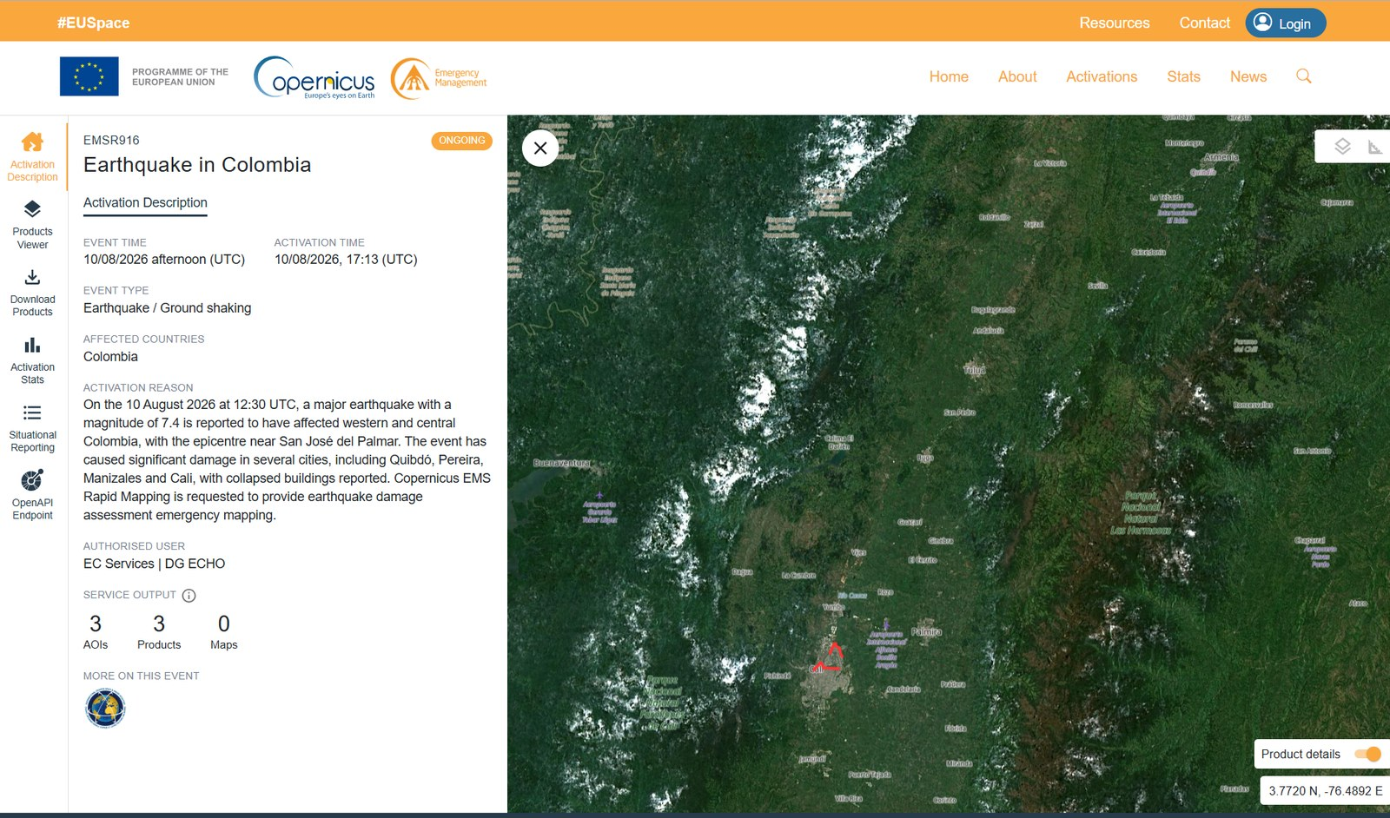
Cartografía rápida del Copernicus EMS: EMSR916
Ítem | Valor
Activación | EMSR916 — Earthquake in Colombia
Hora del evento | 10/08/2026 afternoon (UTC)
Hora de activación | 10/08/2026, 17:13 (UTC) = 12:13 COT
Tipo de evento | Earthquake / Ground shaking
País afectado | Colombia
Usuario autorizado | EC Services | DG ECHO
Producto del servicio | 3 AOIs · 3 products · 0 maps
Estado | ONGOING
Razón de la activación (textual) «El 10 de agosto de 2026 a las 12:30 UTC, se reporta un sismo mayor de magnitud 7.4 que afectó el occidente y el centro de Colombia, con epicentro cerca de San José del Palmar. El evento ha causado daños significativos en varias ciudades, entre ellas Quibdó, Pereira, Manizales y Cali, con reportes de edificios colapsados. Se solicita a la cartografía rápida del Copernicus EMS proporcionar cartografía de emergencia para la evaluación de daños por el sismo.»
Página de la activación (© Copernicus EMS) — https://mapping.emergency.copernicus.eu/activations/EMSR916/
Qué entrega la cartografía rápida La cartografía rápida entrega productos de referencia y de gradación sobre áreas de interés seleccionadas, no cobertura nacional. Los productos se publican en la página de la activación a medida que se producen y son de uso libre.
Fuentes: Copernicus EMS — EMSR916 «Earthquake in Colombia» (activación) · Comisión Europea — apoyo de la UE a Colombia, Copernicus activado
23
ADRC 20/08/2026

Slide 24
El sistema de gestión del riesgo de desastres de Colombia
Colombia reconstruyó su marco de gestión del riesgo de desastres tras la tragedia volcánica de Armero en 1985 y de nuevo tras el terremoto de Armenia de 1999. La Ley 1523 de 2012 creó el Sistema Nacional de Gestión del Riesgo de Desastres (SNGRD), liderado por la Unidad Nacional para la Gestión del Riesgo de Desastres (UNGRD), adscrita a la Presidencia de la República.
Ley 1523 de 2012: política nacional de gestión del riesgo de desastres; define el SNGRD y convierte la gestión del riesgo en un deber obligatorio de toda autoridad pública y, en parte, de los actores privados.
UNGRD: entidad coordinadora nacional adscrita a la Presidencia; dirige la respuesta nacional, el fondo de gestión del riesgo (FNGRD) y el sistema nacional de información.
Los consejos departamentales y municipales de gestión del riesgo (CDGRD / CMGRD) asumen la primera respuesta; la UNGRD refuerza cuando se supera la capacidad local.
PNGRD 2015-2030 — el plan nacional de gestión del riesgo de desastres, adoptado por el Decreto 308 de 2016 y actualizado por el Decreto 1478 del 3 de agosto de 2022; alineado con el Marco de Sendái y con seguimiento anual de la UNGRD.
NSR-10: el reglamento nacional de construcción sismo resistente (vigente desde 2010, con anexos técnicos actualizados posteriormente). Las edificaciones anteriores a la aplicación de la norma moderna y la construcción no ingenieril en mampostería y tierra siguen siendo la principal fuente de riesgo.
Existen estudios de microzonificación sísmica para las principales ciudades, entre ellas Bogotá, Medellín, Cali, Pereira, Manizales y Armenia, herencia directa del terremoto de 1999. En Cali la microzonificación es vinculante para el diseño estructural mediante el Decreto 411.0.20.0158 de 2014.
El SGC opera la Red Sismológica Nacional y la red nacional de acelerógrafos, y publica boletines en cuestión de minutos.
Las ciudades operan sus propios instrumentos junto al sistema nacional: el sistema de alertas tempranas comunitario y con sensores SATIC de Cali (desde 2018, formalizado por el Decreto Municipal 0858 de 2022), el DAGRD de Medellín y su plan municipal, y los fondos municipales de gestión del riesgo creados al amparo de la Ley 1523.
Fuentes: UN-SPIDER: la UNGRD de Colombia · UNGRD — Plan Nacional de Gestión del Riesgo de Desastres (PNGRD) · Decreto 1478 de 2022 — actualización del PNGRD · SATIC — Sistema de Alertas Tempranas Inteligentes y Comunitarias de Cali
24
ADRC 20/08/2026

Slide 25
El terremoto de Armenia (Quindío) de 1999 y la reconstrucción
El terremoto de Armenia (Quindío) de 1999: el mismo Eje Cafetero El 25 de enero de 1999, un sismo de M6.1-6.2 a unos 30 km de profundidad golpeó la zona cafetera del Quindío. Dejó cerca de 1.185 muertos, más de 5.000 heridos y unas 50.000 edificaciones averiadas o destruidas; alrededor del 60 % de las construcciones de la ciudad de Armenia colapsaron o resultaron gravemente afectadas, y más de 200.000 personas quedaron sin vivienda. Aunque de magnitud mucho menor que el sismo de 2026, fue mucho más somero y mucho más cercano a las ciudades, y por eso su poder destructivo local fue muy superior.
Lo que siguió y las lecciones
Reconstruction was managed through a dedicated temporary body for the Coffee Region, an early example in Latin America of a purpose-built reconstruction agency.
The disaster drove enforcement of the national seismic code and the seismic microzonation studies that now cover Pereira, Manizales and Armenia.
Recovery of the coffee economy took roughly a decade - the economic tail of the disaster far outlasted the emergency phase.
The 2026 earthquake shook the same cities, but as a deep, distant source rather than a shallow local one: a different loading of the same building stock.
Impacto en 1999 | Cifra
Muertos | aprox. 1.185
Heridos | más de 5.000
Edificaciones averiadas o destruidas | aprox. 50.000
Personas sin vivienda | más de 200.000
Sector cafetero | unas 8.000 fincas y 1.200 instalaciones de beneficio afectadas
Por qué importa ahora Las ciudades más golpeadas en 2026 —Pereira, Manizales y Armenia— son las mismas que se reconstruyeron después de 1999. Cómo se comportó ese parque construido frente a un sacudimiento de período y duración largos, procedente de una fuente a 110 km de profundidad, es la pregunta clave de la evaluación posterior al evento.
Fuentes: GEM: normativa sismo resistente de Colombia (NSR-10) · PreventionWeb: PNGRD 2015-2030 de Colombia
25
ADRC 20/08/2026

Slide 26
Evaluación del riesgo previa al evento: Santiago de Cali
A Cali no le faltaba una evaluación del riesgo. Entre 2020 y 2022 la ciudad construyó un modelo completo de riesgo sísmico urbano con la Fundación GEM en el marco del proyecto TREQ, apoyado por USAID, como una de las tres ciudades piloto junto con Quito y Santiago de los Caballeros. El escenario modelado es local y somero —magnitud 6.5 a 10 km de profundidad en la falla Dagua-Calima— y sus estimaciones superan con mucho lo que la ciudad vivió el 10 de agosto de 2026.
Lo que la ciudad ya había priorizado
Estudios de vulnerabilidad sísmica de edificaciones indispensables —hospitales, colegios, estaciones de bomberos— conforme a la NSR-10 (presupuestado en unos 1,7 millones de dólares, corto plazo).
Reforzamiento estructural de edificaciones indispensables y de la infraestructura de servicios básicos, para mantener los servicios esenciales tras un sismo.
Evaluación de la vulnerabilidad sísmica de las redes de acueducto, alcantarillado y energía de EMCALI y de la red de gas de la ciudad.
Actualización del modelo de respuesta local del suelo y de la microzonificación sísmica, vigente desde INGEOMINAS/DAGMA (2005) y adoptada por el Decreto 411.0.20.0158 de 2014 para el diseño estructural.
Mantenimiento y ampliación de la Red de Acelerógrafos de Cali (RAC) y de su interoperabilidad con la red nacional del SGC.
Aseguramiento de la infraestructura pública ante el riesgo sísmico y reforzamiento de viviendas de bajos ingresos mediante subsidios y programas de autoconstrucción segura.
Modelo de financiación de las medidas priorizadas: gobierno local 30-50 %, fondo nacional (FNGRD/UNGRD) 30-50 %, socios internacionales —entre ellos JICA, la Fundación GEM y el BID— cerca del 20 %.
Escenario modelado (GEM-TREQ, 2022) | Valor
Escenario modelado | M6.5, 10 km de profundidad, falla Dagua-Calima, área urbana
Población expuesta | aprox. 2.300.000
Muertos estimados | aprox. 1.200
Heridos graves | aprox. 36.300
Desplazados | aprox. 181.000
Edificaciones colapsadas | aprox. 1.800 de 348.000 (0,5 %)
Riesgo residual | evaluado en cerca del 40 % tras las medidas existentes
Cifras tomadas de la evaluación de riesgo urbano GEM-TREQ para Santiago de Cali y del plan local de gestión del riesgo de la ciudad, recopiladas por la Alcaldía de Santiago de Cali (Secretaría de Gestión del Riesgo de Emergencias y Desastres) para un curso de formación de JICA.
El sismo de 2026 no fue este escenario El evento del 10 de agosto fue de mayor magnitud (M7.4) pero ocurrió a 110 km de profundidad y a 158 km de Cali, de modo que la ciudad experimentó MMI VI y no el sacudimiento de campo cercano del escenario M6.5 modelado. Cali registró 27 muertos y entre 25 y 30 estructuras colapsadas: dos órdenes de magnitud por debajo del escenario. Lo que sí puso a prueba fue justamente la debilidad que el plan local había señalado: cerca del 30 % del Hospital Universitario del Valle colapsó y siete instituciones de salud cerraron. El peor caso propio de la ciudad sigue por delante, y el argumento para reforzar las edificaciones indispensables es ahora empírico y no teórico.
Fuentes: Fundación GEM — proyecto TREQ (riesgo sísmico urbano: Quito / Cali / Santiago de los Caballeros) · GEM-TREQ — Evaluación de riesgo sísmico para Santiago de Cali (informe técnico D2.6.2) · Alcaldía de Santiago de Cali — gestión del riesgo
26
ADRC 20/08/2026

Slide 27
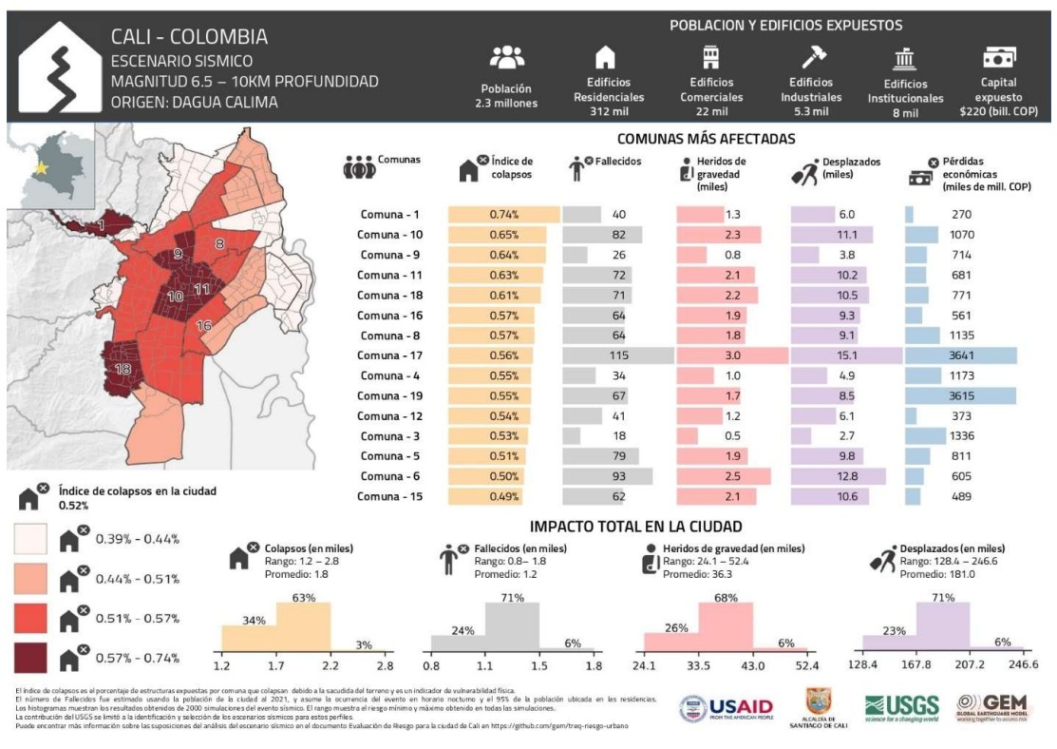
Perfil de ciudad GEM-TREQ: Cali
© GEM Foundation / USAID / Alcaldía de Santiago de Cali / USGS — https://github.com/gem/treq-riesgo-urbano
Perfil de ciudad GEM-TREQ para Cali: el escenario M6.5 / 10 km en la falla Dagua-Calima. Están expuestos 2,3 millones de personas y 312.000 edificios residenciales, 22.000 comerciales, 5.300 industriales y 8.000 institucionales, con 220 billones de pesos de capital expuesto. Las barras dan, por comuna, el índice de colapsos, los fallecidos, los heridos graves, los desplazados y las pérdidas económicas; los histogramas dan los totales de la ciudad con sus rangos modelados.
Fuentes: GEM-TREQ — Evaluación de riesgo sísmico para Santiago de Cali (informe técnico D2.6.2) · Fundación GEM — proyecto TREQ (riesgo sísmico urbano: Quito / Cali / Santiago de los Caballeros)
27
ADRC 20/08/2026

Slide 28
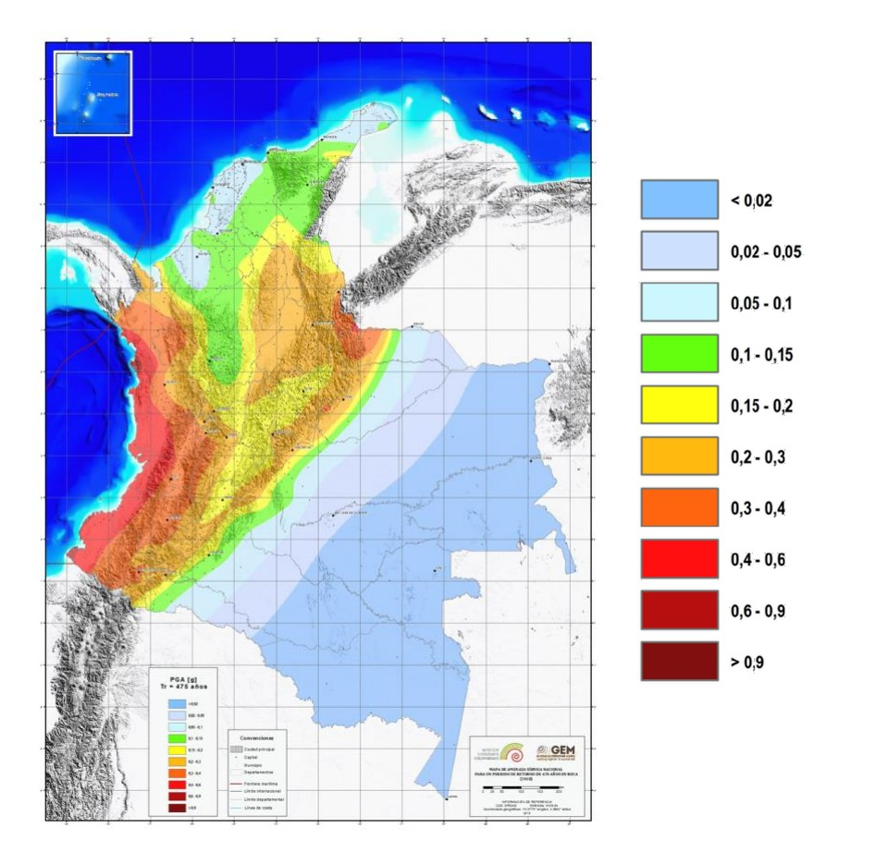
Sismos históricos en Colombia
Año | Sismo | Mag. | Impacto y rasgos
1906 | Terremoto de Ecuador-Colombia (costa del Pacífico) | M8.8 | Uno de los mayores sismos jamás registrados; tsunami destructivo en la costa del Pacífico
1925 | Terremoto de Cali (Valle del Cauca) | M7.0 | El evento histórico de referencia para Cali; la ciudad también fue sacudida en 1995 y 2004, este último con daños en clínicas y edificaciones residenciales
1938 | Sismo del Eje Cafetero (profundo, 150 km) | M7.0 | Un sismo de profundidad intermedia bajo los mismos departamentos cafeteros: el análogo histórico más cercano al sismo de 2026
1979 | Terremoto de Tumaco (Nariño) | M8.1 | Sismo de interfaz de subducción con tsunami; varios cientos de muertos
1983 | Terremoto de Popayán (Cauca) | M5.5 | Cerca de 250-300 muertos; centro histórico gravemente afectado: un sismo pequeño, pero somero y urbano
1994 | Terremoto de Páez (Cauca) | M6.8 | Cerca de 1.100 muertos, en su mayoría por deslizamientos y flujos de escombros desencadenados por el sismo
1995 | Terremoto del Chocó | M6.6 | Sismo de profundidad intermedia en el mismo departamento que el de 2026
1999 | Terremoto de Armenia (Quindío) | M6.1-6.2 | Cerca de 1.185 muertos; el desastre sísmico más costoso de Colombia; impulsó las reformas actuales de gestión del riesgo
2026 | Terremoto del Chocó (este evento) | M7.4 | Mayor magnitud registrada en Colombia en la última década (SGC); profundidad intermedia y daños de amplia distribución
PGA (g), modelo nacional de amenaza sísmica SGC / GEM (2020) — https://amenazasismica.sgc.gov.co/
Amenaza sísmica nacional, periodo de retorno de 475 años
Patrón Los sismos más mortales de Colombia no han sido los de mayor magnitud. Popayán 1983 (M5.5), Páez 1994 (M6.8) y Armenia 1999 (M6.1-6.2) fueron someros y cercanos a los cascos urbanos; los eventos mayores, mar adentro en 1906 y 1979, dejaron menos víctimas. Lo que determina el saldo es la profundidad y la cercanía, no la magnitud por sí sola.
Fuentes: USGS: M 7.4 San José del Palmar, Colombia (página del evento) · Servicio Geológico Colombiano (SGC) · Fundación GEM — proyecto TREQ (riesgo sísmico urbano: Quito / Cali / Santiago de los Caballeros)
28
ADRC 20/08/2026

Slide 29
Observaciones y puntos por seguir
[Oficial] Una fuente profunda con consecuencias de sismo somero. A 110 km de profundidad el sismo no produjo ruptura superficial ni tsunami y, aun así, dañó edificaciones en al menos seis departamentos. Los daños están dispersos y no concentrados, lo que complica la evaluación de necesidades, la logística y la priorización de la búsqueda y el rescate.
[Oficial] Fallaron instalaciones críticas. El colapso de cerca del 30 % del Hospital Universitario del Valle, en Cali, el cierre de siete instituciones de salud, los daños en 52 colegios y el colapso parcial de una terminal aérea internacional reducen la capacidad de respuesta justo donde se necesita. El desempeño sísmico de hospitales, colegios y terminales de transporte es la lección más clara hasta ahora.
[Oficial] El balance se multiplicó a medida que la evaluación alcanzó los daños. En 56 horas los muertos pasaron de 111 a 239, los heridos de 87 a 3.755, los desaparecidos de ninguno contabilizado a 287, las viviendas afectadas de 1.612 a cerca de 54.000 y el área afectada de «más de 20 municipios» a 403 en 14 departamentos. No ocurrió nada nuevo que provocara esos saltos; la evaluación llegó a donde no había llegado, y buena parte del Chocó sigue siendo accesible solo por vía fluvial o aérea. Dos lecciones para leer las cifras tempranas: los números del primer día describen el alcance de la evaluación y no el tamaño del desastre; y cuando existen dos conteos de lo mismo, conviene revisar qué mide cada uno antes de compararlos.
[Prensa] La zona afectada es el Eje Cafetero reconstruido después de 1999. Comparar el comportamiento de las construcciones posteriores a 1999 con el del parque más antiguo, bajo un tipo de sacudimiento muy distinto, será valioso para la región y para otros países con fuentes sísmicas de profundidad intermedia.
[Oficial] Las evaluaciones existían antes del evento. El modelo de riesgo GEM-TREQ de Cali y su plan local ya habían señalado los hospitales y otras edificaciones indispensables como la prioridad de reforzamiento, y el sismo de 2026 —una prueba mucho más débil que el propio escenario modelado de la ciudad— aun así se llevó cerca del 30 % de su principal hospital público. La brecha aquí no es de conocimiento, sino de implementación y financiación.
[Oficial] Riesgo de las réplicas para las edificaciones averiadas. El SGC localizó 147 eventos en 34 horas, el 92 % por debajo de M3,0 y solo uno por encima de M4,0: tan modesto como predice una ruptura intraplaca de profundidad intermedia. El punto operativo no es esa estadística: la M4,8 del 10 de agosto se sintió ampliamente y la M3,9 del 11 volvió a vaciar edificios en varias ciudades. Las estructuras que el sismo principal dejó en pie pero averiadas han perdido capacidad, de modo que la evaluación rápida de habitabilidad antes de volver a ocuparlas importa más que el número de réplicas.
[Por confirmar] Puntos por seguir: la conciliación de las cifras nacionales de víctimas; las cifras de alojamiento y de personas desalojadas, que aún no se publican; el restablecimiento del agua y la energía en el Chocó; los resultados de la cartografía de daños con satélite; y si el Gobierno solicita asistencia internacional más allá de los ofrecimientos ya recibidos.
Fuentes: UNGRD: Unidad Nacional para la Gestión del Riesgo de Desastres · USGS: M 7.4 San José del Palmar, Colombia (página del evento) · ReliefWeb: Colombia
29
ADRC 20/08/2026

Slide 30
Enlaces útiles y fuentes (1/7)
Política de fuentes: Jerarquía de fuentes: oficial > prensa > por confirmar. Las cifras del Gobierno y de las entidades científicas se usan como fuente primaria; la información de prensa se emplea únicamente cuando aún no hay cifras oficiales y se identifica como tal. Los elementos en verificación se marcan como «por confirmar». Las cifras preliminares nunca se sustituyen por números mayores sin verificar.
Fuente | Categoría | URL
USGS: M 7.4 San José del Palmar, Colombia (página del evento) | Oficial | https://earthquake.usgs.gov/earthquakes/eventpage/us6000tjl2/executive
Servicio Geológico Colombiano (SGC) | Oficial | https://www.sgc.gov.co/
SGC — boletín del evento SGC2026pqqmro (este sismo) | Oficial | https://www.sgc.gov.co/detallesismo/SGC2026pqqmro/
SGC — mapa de intensidades macrosísmicas (ShakeMap) de este sismo | Oficial | https://www.sgc.gov.co/detallesismo/SGC2026pqqmro/mmi
UNGRD: Unidad Nacional para la Gestión del Riesgo de Desastres | Oficial | https://portal.gestiondelriesgo.gov.co/
GDACS: alerta sísmica naranja, Colombia, 10 ago. 2026 | Oficial | https://gdacs.org/report.aspx?eventid=1557236&eventtype=EQ
Carta Internacional «Espacio y Grandes Catástrofes»: activaciones | Oficial | https://disasterscharter.org/activations
Copernicus EMS — EMSR916 «Earthquake in Colombia» (activación) | Oficial | https://mapping.emergency.copernicus.eu/activations/EMSR916/
ReliefWeb: Colombia | Oficial | https://reliefweb.int/country/col
OPS/OMS: Colombia | Oficial | https://www.paho.org/en/colombia
PreventionWeb: PNGRD 2015-2030 de Colombia | Oficial | https://www.preventionweb.net/publication/colombia-plan-nacional-de-gestion-del-riesgo-de-desastres-pngrd-2015-2030
GEM: normativa sismo resistente de Colombia (NSR-10) | Oficial | https://www.globalquakemodel.org/seismic-regulations/colombia
CNN — en vivo: los muertos ascienden a 132 | Prensa | https://www.cnn.com/2026/08/10/world/live-news/colombia-earthquake-san-jose-del-palmar
El Colombiano — 84 heridos y 12 muertos en Chocó (Gobernación) | Prensa | https://www.elcolombiano.com/colombia/terremoto-temblor-hoy-colombia-choco-heridos-FL39761141
30
ADRC 20/08/2026

Slide 31
Enlaces útiles y fuentes (2/7)
Fuente | Categoría | URL
UN-SPIDER: la UNGRD de Colombia | Oficial | https://un-spider.org/national-unit-disaster-risk-management-ungrd-colombia
OCDE: análisis de gobernanza del riesgo de Colombia | Oficial | https://www.oecd.org/en/publications/risk-governance-scan-of-colombia_eeb81954-en.html
CNN: en vivo, al menos 111 muertos | Prensa | https://www.cnn.com/2026/08/10/world/live-news/colombia-earthquake-san-jose-del-palmar
France 24: Colombia declara la emergencia nacional; 111 muertos | Prensa | https://www.france24.com/en/americas/20260810-powerful-quake-rocks-colombia-causing-major-damage
Al Jazeera: sismo de M7.4 en Colombia | Prensa | https://www.aljazeera.com/news/2026/8/10/7-4-magnitude-earthquake-hits-colombia-killing-at-least-20
CBS News: fuerte sismo en el occidente de Colombia | Prensa | https://www.cbsnews.com/news/colombia-earthquake-western-region-evacuations/
NBC News: muertos, heridos y edificios colapsados | Prensa | https://www.nbcnews.com/world/latin-america/strong-earthquake-colombia-ecuador-people-evacuating-homes-buildings-rcna591709
Colombia One: primer balance oficial de daños | Prensa | https://colombiaone.com/2026/08/10/earthquake-colombia-official-details/
Colombia One: el Gobierno declara el desastre nacional | Prensa | https://colombiaone.com/2026/08/10/colombia-national-disaster/
Infobae: el SGC explica por qué el temblor duró tanto | Prensa | https://www.infobae.com/colombia/2026/08/10/por-que-el-temblor-en-colombia-de-este-lunes-10-de-agosto-duro-una-eternidad-el-servicio-geologico-explico-que-paso/
NHK: el Presidente reporta 111 muertos y 87 heridos (en japonés) | Prensa | https://www3.nhk.or.jp/news/
Nikkei: sismo de M7.4 en el occidente de Colombia (en japonés) | Prensa | https://www.nikkei.com/article/DGXZQOGN108V30Q6A810C2000000/
Jiji Press: sismo de M7.4 en Colombia (en japonés) | Prensa | https://www.jiji.com/jc/article?k=2026081000878&g=int
Save the Children: niñez en riesgo tras el terremoto | Prensa | https://www.savethechildren.org/us/about-us/media-and-news/2026-press-releases/children-at-risk-after-earthquake-strikes-colombia
31
ADRC 20/08/2026

Slide 32
Enlaces útiles y fuentes (3/7)
Fuente | Categoría | URL
Direct Relief: movilización de ayuda médica | Prensa | https://www.directrelief.org/2026/08/colombia-earthquake-7-4-magnitude-direct-relief-response/
Americares: terremoto de Colombia, agosto de 2026 | Prensa | https://www.americares.org/crisis-alerts/colombia-earthquake-august-2026/
GLIDEnumber — EQ-2026-000146-COL (identificador del evento) | Oficial | https://glidenumber.net/
ADRC: Centro Asiático para la Reducción de Desastres | Oficial | https://www.adrc.asia/
Comisión Europea — apoyo de la UE a Colombia, Copernicus activado | Prensa | https://www.democrata.es/en/international/von-der-leyen-expresses-the-eu-s-support-for-colombia-and-activates-copernicus-after-the-earthquake/
Fundación GEM — proyecto TREQ (riesgo sísmico urbano: Quito / Cali / Santiago de los Caballeros) | Oficial | https://www.globalquakemodel.org/proj/treq
GEM-TREQ — Evaluación de riesgo sísmico para Santiago de Cali (informe técnico D2.6.2) | Oficial | https://cloud-storage.globalquakemodel.org/public/wix-new-website/pdf-collections-wix/publications/TREQ%20deliverables/reports/TREQ_D262_Riesgo_Sismico_Cali_v1.00.pdf
Understanding seismic risk in Santiago de Cali for its application in risk management (revisado por pares, 2025) | Oficial | https://www.sciencedirect.com/science/article/abs/pii/S2212420925003097
SATIC — Sistema de Alertas Tempranas Inteligentes y Comunitarias de Cali | Oficial | https://satic.cali.gov.co/satic
Alcaldía de Santiago de Cali — gestión del riesgo | Oficial | https://www.cali.gov.co/gestiondelriesgo/
UNGRD — Plan Nacional de Gestión del Riesgo de Desastres (PNGRD) | Oficial | https://portal.gestiondelriesgo.gov.co/Paginas/Plan-Nacional-de-Gestion-del-Riesgo.aspx
Decreto 1478 de 2022 — actualización del PNGRD | Oficial | https://www.funcionpublica.gov.co/eva/gestornormativo/norma.php?i=191411
EMSC-CSEM SeismicPortal — boletín y servicio de eventos FDSN | Oficial | https://www.emsc-csem.org/
SGC — visor del catálogo sísmico (el catálogo revisado termina en feb 2018) | Oficial | https://catalogosismico.sgc.gov.co/visor/index.html
32
ADRC 20/08/2026

Slide 33
Enlaces útiles y fuentes (4/7)
Fuente | Categoría | URL
El Tiempo — en vivo, 11 de agosto (Cali sube a 85 muertos) | Prensa | https://www.eltiempo.com/colombia/otras-ciudades/terremoto-en-colombia-de-7-4-en-vivo-el-comandante-del-ejercito-nacional-se-encuentra-en-choco-coordinando-las-labores-de-atencion-de-la-emergencia-3577491
Balance de Asocapitales — 132 muertos, más de 570 heridos, por ciudades | Prensa | https://www.elespectador.com/colombia/mas-regiones/temblor-en-colombia-hoy-10-de-agosto-en-vivo-epicentro-y-reporte-de-afectaciones/
Noticias Caracol — balance de la UNGRD: 182 muertos, 2.542 heridos, 189 desaparecidos | Prensa | https://www.noticiascaracol.com/colombia/en-vivo-colombia-hoy-tras-terremoto-de-magnitud-7-4-continuan-las-labores-de-rescate-so35
RPP — los 181 del Presidente son 59 menos que los datos regionales | Prensa | https://rpp.pe/mundo/colombia/abelardo-de-la-espriella-cifra-en-181-los-muertos-por-el-terremoto-59-menos-que-datos-regionales-noticia-1701022
El Tiempo — 99 réplicas y sus magnitudes (SGC) | Prensa | https://www.eltiempo.com/colombia/otras-ciudades/cuantas-replicas-se-han-registrado-tras-el-terremoto-de-7-4-en-colombia-estas-son-todas-las-magnitudes-3577711
Semana — total del SGC: 103 réplicas hasta las 15:00 del 11 de agosto | Prensa | https://www.semana.com/tecnologia/articulo/servicio-geologico-revela-el-numero-total-de-replicas-que-ha-habido-en-colombia-tras-fuerte-terremoto-que-estremecio-al-pais/202641/
MOFA Japón — mensaje del Ministro Motegi sobre el sismo en Colombia | Oficial | https://www.mofa.go.jp/mofaj/la_c/sa/co/pageit_000001_00001.html
MOFA Japón en X — publicación del 11 de agosto | Oficial | https://x.com/MofaJapan_jp/status/2087155064855261537
El Tiempo — lista de países que han ofrecido apoyo | Prensa | https://www.eltiempo.com/mundo/mas-regiones/la-comunidad-internacional-se-vuelca-en-ayudas-para-colombia-lista-de-paises-que-han-ofrecido-apoyo-tras-el-terremoto-de-magnitud-7-3577512
Naciones Unidas en Colombia — información y actualizaciones | Oficial | https://colombia.un.org/es/320793-informaci%C3%B3n-y-actualizaciones-sobre-el-terremoto-en-colombia
Noticias ONU — la ONU ofrece apoyo a Colombia | Oficial | https://news.un.org/es/story/2026/08/1541792
«Colombia te busca» — plataforma ciudadana de personas desaparecidas | Prensa | https://www.colombiatebusca.com/
Asocapitales — herramienta de personas desaparecidas | Oficial | https://www.asocapitales.co/terremoto-colombia.html
Infobae — alivios y subsidios anunciados en el recorrido por el Eje Cafetero | Prensa | https://www.infobae.com/colombia/2026/08/12/de-la-espriella-anuncio-alivios-y-subsidios-tras-emergencia-en-el-eje-cafetero-por-el-terremoto-detallo-plan-de-choque-para-educacion-y-vivienda/
33
ADRC 20/08/2026

Slide 34
Enlaces útiles y fuentes (5/7)
Fuente | Categoría | URL
Pulzo — reporte de daños y víctimas de la UNGRD en 14 departamentos | Prensa | https://www.pulzo.com/nacion/terremoto-en-colombia-ungrd-reporta-danos-y-victimas-en-valle-del-cauca-y-risaralda-PP5272829A
El Tiempo — equipos de búsqueda y rescate de Israel, Ecuador, El Salvador y EE. UU. | Prensa | https://www.eltiempo.com/colombia/otras-ciudades/terremoto-en-colombia-hoy-12-de-agosto-ultimas-noticias-presidente-de-la-espriella-celebro-rescate-de-daniela-largo-tras-36-horas-bajo-los-escombros-3577781
Asocapitales — 188 fallecidos y 1.677 heridos en ciudades capitales | Oficial | https://www.asocapitales.co/actualidad/noticias/ciudades-seguras/terremoto-deja-188-fallecidos-y-1677-heridos-en-ciudades
infolibre — al menos 254 muertos mientras continúa la búsqueda | Prensa | https://www.infolibre.es/internacional/terremoto-colombia-deja-254-muertos-continua-busqueda-escombros_1_2235003.html
El Colombiano — 265 muertos, 3.494 heridos, 496 desaparecidos | Prensa | https://www.elcolombiano.com/colombia/cifra-muertos-heridos-desaparecidos-por-terremoto-colombia-MK39884181
El Tiempo — balance de la UNGRD del 13 de agosto: 273 fallecidos, 3.824 heridos, 377 desaparecidos | Prensa | https://www.eltiempo.com/colombia/otras-ciudades/balance-oficial-de-la-ungrd-tras-terremoto-de-magnitud-7-4-en-colombia-273-fallecidos-3-824-heridos-y-377-desaparecidos-3578196
El Tiempo — 40.753 familias afectadas: nuevo balance de la UNGRD | Prensa | https://www.eltiempo.com/vida/40-753-familias-afectadas-y-273-muertos-ungrd-entrega-nuevo-balance-del-terremoto-en-colombia-3578185
El Tiempo — réplica de M4,2 en San José del Palmar, 13 de agosto | Prensa | https://www.eltiempo.com/colombia/otras-ciudades/nuevo-temblor-de-magnitud-4-2-se-registro-en-san-jose-del-palmar-choco-en-la-manana-de-este-jueves-13-de-agosto-3578131
Infobae — Colombia recibirá equipos de rescate de EE. UU., Israel, Ecuador y El Salvador | Prensa | https://www.infobae.com/colombia/2026/08/13/colombia-recibira-equipos-de-rescate-de-ee-uu-israel-ecuador-y-el-salvador-por-terremoto/
El Tiempo — balance de la UNGRD del 14 de agosto: 287 fallecidos, 3.975 heridos, 378 desaparecidos | Prensa | https://www.eltiempo.com/colombia/otras-ciudades/balance-oficial-de-la-ungrd-tras-terremoto-de-magnitud-7-4-en-colombia-287-fallecidos-3-975-heridos-y-378-desaparecidos-3578445
Infobae — en vivo: los muertos aumentan a 288, más de 4.000 heridos y 202 desaparecidos | Prensa | https://www.infobae.com/colombia/2026/08/14/temblor-de-74-en-colombia-el-10-de-agosto-se-actualizo-el-numero-de-fallecidos-en-todo-el-pais/
Infobae — aumenta la ayuda internacional: India, Noruega, Suecia y España | Prensa | https://www.infobae.com/colombia/2026/08/14/aumenta-la-ayuda-internacional-a-colombia-tras-el-terremoto-de-74-india-envia-20-toneladas-y-noruega-suecia-y-espana-anuncian-nuevos-recursos/
El Heraldo — Italia, India, España, Chile y el Banco Mundial, entre quienes han enviado ayudas | Prensa | https://www.elheraldo.co/colombia/2026/08/14/italia-india-espana-chile-y-banco-mundial-entre-los-paises-y-organismos-que-han-enviado-ayudas-a-colombia-por-el-terremoto/
Cruz Roja Japonesa — respuesta de la Cruz Roja Colombiana al sismo M7,4 | Oficial | https://www.jrc.or.jp/international/news/2026/0812_054987.html
34
ADRC 20/08/2026

Slide 35
Enlaces útiles y fuentes (6/7)
Fuente | Categoría | URL
El Tiempo — por qué Colombia no necesitó rescatistas extranjeros: 23 equipos nacionales | Prensa | https://www.eltiempo.com/vida/medio-ambiente/por-que-colombia-no-necesito-rescatistas-extranjeros-tras-el-terremoto-el-pais-cuenta-con-23-equipos-con-personal-que-hace-parte-de-la-elite-global-3577677
El Tiempo — SGC: 184 réplicas desde el 10 de agosto (14 de agosto) | Prensa | https://www.eltiempo.com/amp/vida/medio-ambiente/terremoto-en-colombia-desde-el-sismo-del-10-de-agosto-se-han-registrado-184-replicas-reporta-este-viernes-14-el-servicio-geologico-colombiano-3578360
CNN en Español — cobertura en vivo de rescates y recuperación | Prensa | https://cnnespanol.cnn.com/2026/08/12/colombia/live-news/terremoto-en-vivo-muertos-videos-rescates-orix
El Tiempo — balance de la UNGRD del 15 de agosto: 294 fallecidos, 3.935 heridos, 320 desaparecidos y 353 rescatados | Prensa | https://www.eltiempo.com/colombia/otras-ciudades/balance-oficial-de-la-ungrd-este-15-de-agosto-tras-terremoto-de-7-4-en-colombia-294-fallecidos-3-935-heridos-320-desaparecidos-y-353-rescatados-3578602
Semana — 294 fallecidos y 81.506 viviendas averiadas, cifras oficiales | Prensa | https://www.semana.com/nacion/articulo/ascienden-a-294-los-fallecidos-del-terremoto-del-10-de-agosto-y-van-81506-viviendas-averiadas-segun-cifras-oficiales/202627/
El Heraldo — Decreto 1172: tres días de duelo nacional | Prensa | https://www.elheraldo.co/colombia/2026/08/12/presidente-de-la-espriella-decreta-tres-dias-de-duelo-nacional-por-victimas-del-terremoto/
El Tiempo — la gobernadora del Chocó da por finalizada la fase de búsqueda y rescate | Prensa | https://www.eltiempo.com/colombia/otras-ciudades/gobernadora-del-choco-dio-por-finalizada-la-fase-de-busqueda-y-rescate-en-el-departamento-tras-terremoto-de-7-4-en-colombia-ya-no-buscamos-a-nadie-3578022
El Tiempo — balance de la UNGRD del 16 de agosto: 289 fallecidos, 4.187 heridos y 143 desaparecidos | Prensa | https://www.eltiempo.com/colombia/otras-ciudades/balance-oficial-de-la-ungrd-este-16-de-agosto-tras-terremoto-de-7-4-en-colombia-289-fallecidos-4-187-heridos-y-143-desaparecidos-3578742
RTVC Noticias — 289 fallecidos, 143 desaparecidos y más de 185.000 afectados | Prensa | https://www.rtvcnoticias.com/actualidad/terremoto-deja-289-fallecidos-143-desaparecidos-y-mas-de-185000-afectados-en-colombia
Radio Santa Fe — la UNGRD reduce las cifras de fallecidos y desaparecidos | Prensa | https://www.radiosantafe.com/2026/08/16/ungrd-reduce-a-289-cifra-de-fallecidos-y-a-143-la-de-personas-desaparecidas-por-el-terremoto/
Semana — balance de la UNGRD del 16 de agosto por la tarde: 287 muertos, 4.147 heridos | Prensa | https://www.semana.com/nacion/articulo/terremoto-en-colombia-reportan-287-muertos-y-4147-heridos-en-nuevo-balance-de-la-ungrd/202615/
La Tercera — Colombia rebaja los muertos y eleva los heridos | Prensa | https://www.latercera.com/mundo/noticia/colombia-rebaja-a-casi-287-los-muertos-y-eleva-a-cerca-de-4150-los-heridos-por-el-terremoto/
Infobae — la UNGRD explica la reducción en el registro de fallecidos y desaparecidos | Prensa | https://www.infobae.com/colombia/2026/08/17/terremoto-en-colombia-ungrd-explica-la-reduccion-en-el-registro-de-fallecidos-y-desaparecidos/
El Tiempo — Cancillería: más de 220 toneladas de ayuda y 144 integrantes de equipos internacionales | Prensa | https://www.eltiempo.com/politica/gobierno/colombia-ha-recibido-mas-de-220-toneladas-de-ayuda-humanitaria-y-144-integrantes-de-equipos-internacionales-tras-el-terremoto-informo-la-cancilleria-3578924
35
ADRC 20/08/2026

Slide 36
Enlaces útiles y fuentes (7/7)
Fuente | Categoría | URL
Infobae — China envía 80 toneladas de ayuda a Colombia | Prensa | https://www.infobae.com/colombia/2026/08/17/china-envia-80-toneladas-de-ayuda-a-colombia-tras-el-terremoto-asi-es-el-cargamento-que-llegara-a-bogota/
Semana — a una semana, el SGC aclara todo sobre las réplicas | Prensa | https://www.semana.com/nacion/articulo/se-cumple-una-semana-del-fuerte-terremoto-que-estremecio-a-colombia-sgc-aclaro-todo-sobre-las-replicas/202600/
Alcaldía de Bogotá — 1.174 toneladas de ayudas recaudadas para los municipios afectados | Oficial | https://bogota.gov.co/mi-ciudad/gobierno/ya-van-1174-toneladas-de-ayudas-y-donaciones-de-bogota-por-terremoto
La Opinión — balance de la UNGRD del 18 de agosto: 304 muertos, 4.548 heridos, 426 desaparecidos | Prensa | https://laopinion.co/colombia/terremoto-en-colombia-deja-304-muertos-4548-heridos-y-426-desaparecidos
El Universal — los desaparecidos aumentan drásticamente en el último balance | Prensa | https://www.eluniversal.com.co/colombia/2026/08/18/terremoto-en-colombia-desaparecidos-aumentan-drasticamente-segun-ultimo-balance/
Infobae — nuevo balance: 312 fallecidos, 4.611 heridos y 290 desaparecidos | Prensa | https://www.infobae.com/colombia/2026/08/18/terremoto-en-colombia-perdidas-por-danos-llegarian-a-30-billones-segun-estimacion-preliminar/
El Tiempo — cinco departamentos concentran pérdidas estimadas en $30 billones | Prensa | https://www.eltiempo.com/politica/gobierno/cinco-departamentos-concentran-perdidas-estimadas-en-30-billones-por-terremoto-segun-estimacion-revelada-por-el-presidente-abelardo-de-la-espriella-3578962
El Colombiano — así se calcularon los $30 billones en pérdidas | Prensa | https://www.elcolombiano.com/inicio/calculo-perdidas-terremoto-colombia-plan-milagro-JA40049330
La FM — balance de la UNGRD del 19 de agosto: 312 muertos, 290 desaparecidos, 358 rescatados | Prensa | https://www.lafm.com.co/actualidad/terremoto-colombia-van-312-muertos-290-desaparecidos-emergencia-rescate-408294
36
ADRC 20/08/2026

Slide 37
Centro Asiático para la Reducción de Desastres (ADRC)
Informe multilingüe (EN/JA/ES) para difusión nacional e internacional. Se da prioridad a las fuentes oficiales; los vacíos se completan con información de prensa debidamente identificada.
Cifras del balance de la UNGRD con corte a las 06:30 COT del 19 de agosto de 2026: 312 muertos, 4.611 heridos, 290 desaparecidos, 358 rescatados con vida, 143.533 familias (294.503 personas) afectadas en 470 municipios de 15 departamentos, 29.548 viviendas destruidas y 134.124 averiadas, 267 edificios colapsados. El Presidente estimó de manera preliminar las pérdidas físicas directas en unos 30 billones de pesos (9.600 millones de dólares) en cinco departamentos. El SGC había localizado 325 réplicas hasta el 17 de agosto. Todas las cifras son preliminares; cite la hora de corte junto con el número.
https://www.adrc.asia/
37
ADRC 20/08/2026

